Slide 1


Slide 2
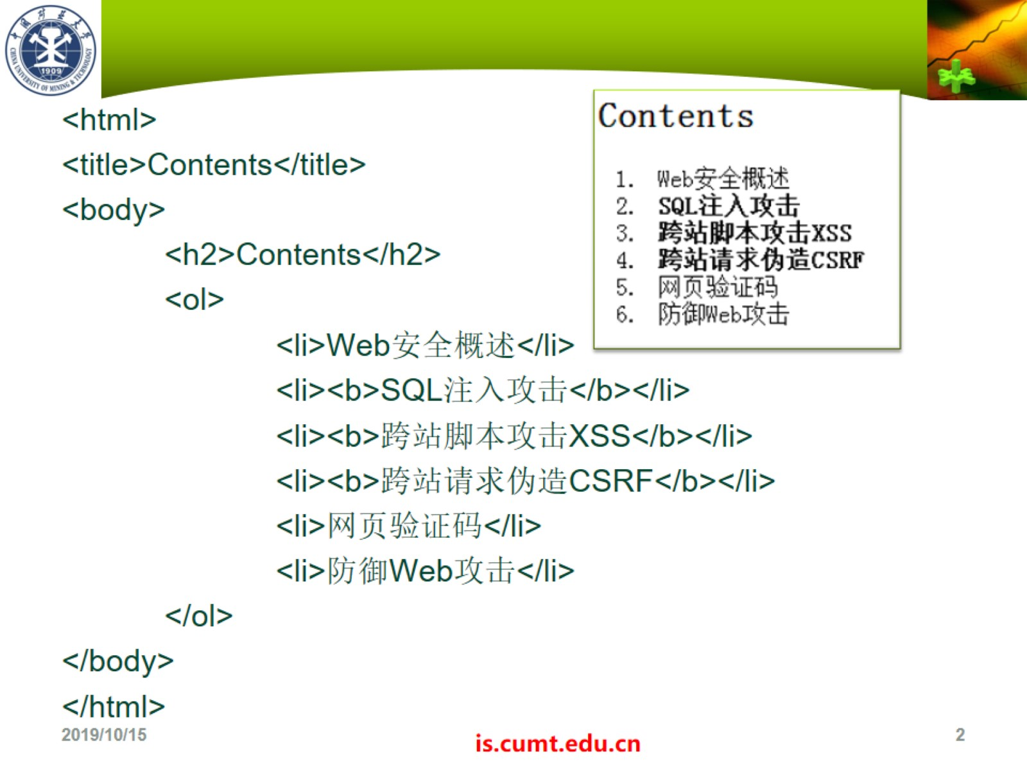

Slide 3
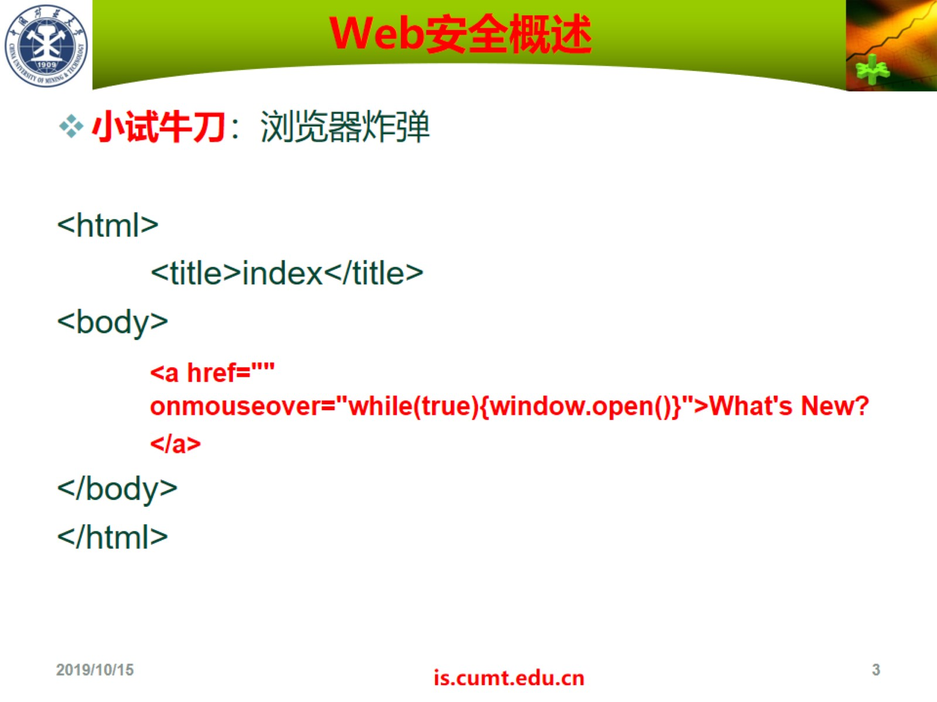
Web安全概述

Slide 4
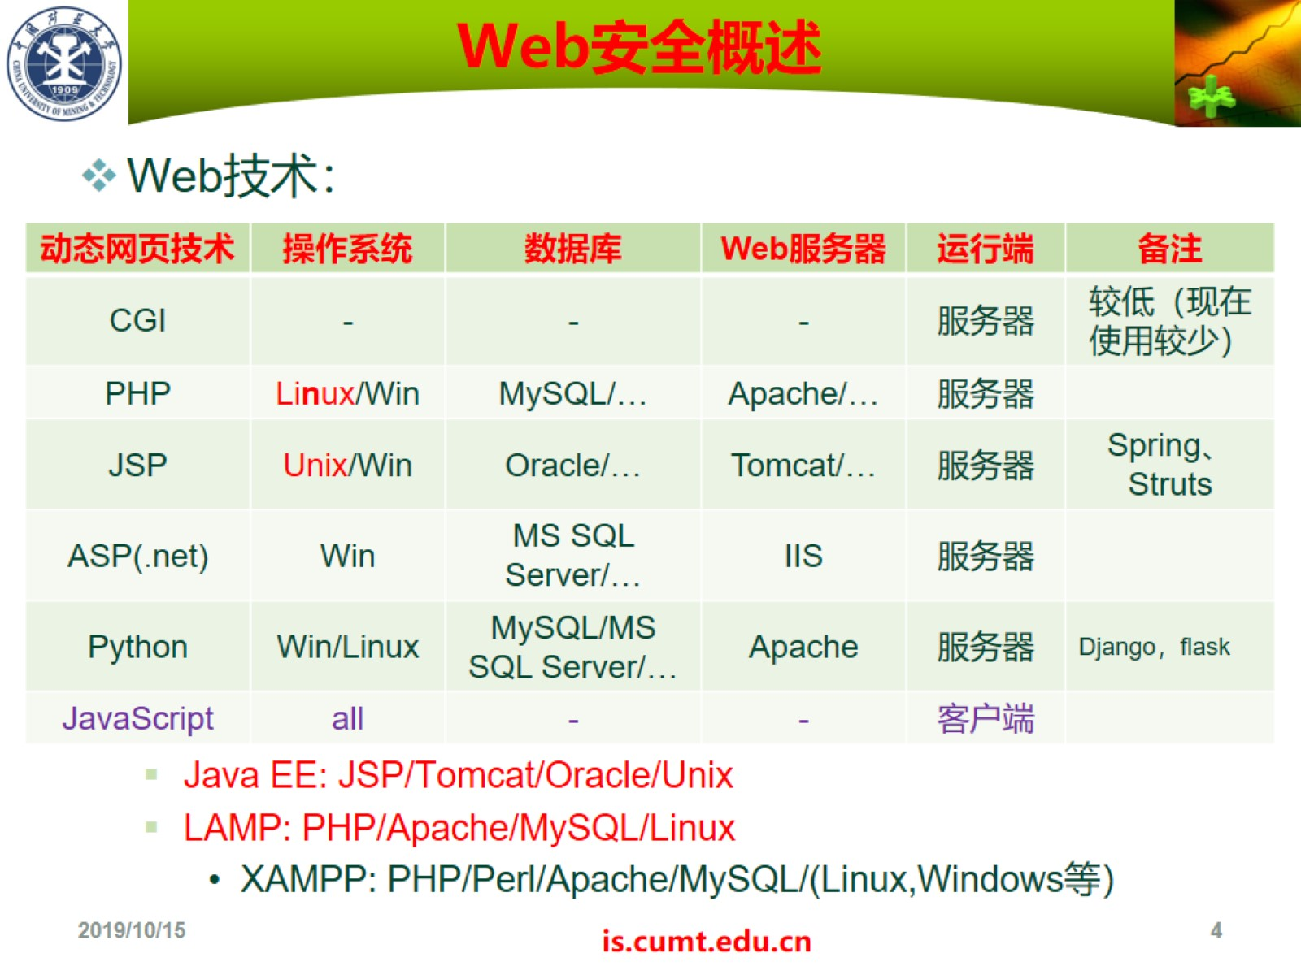
Web安全概述

Slide 5
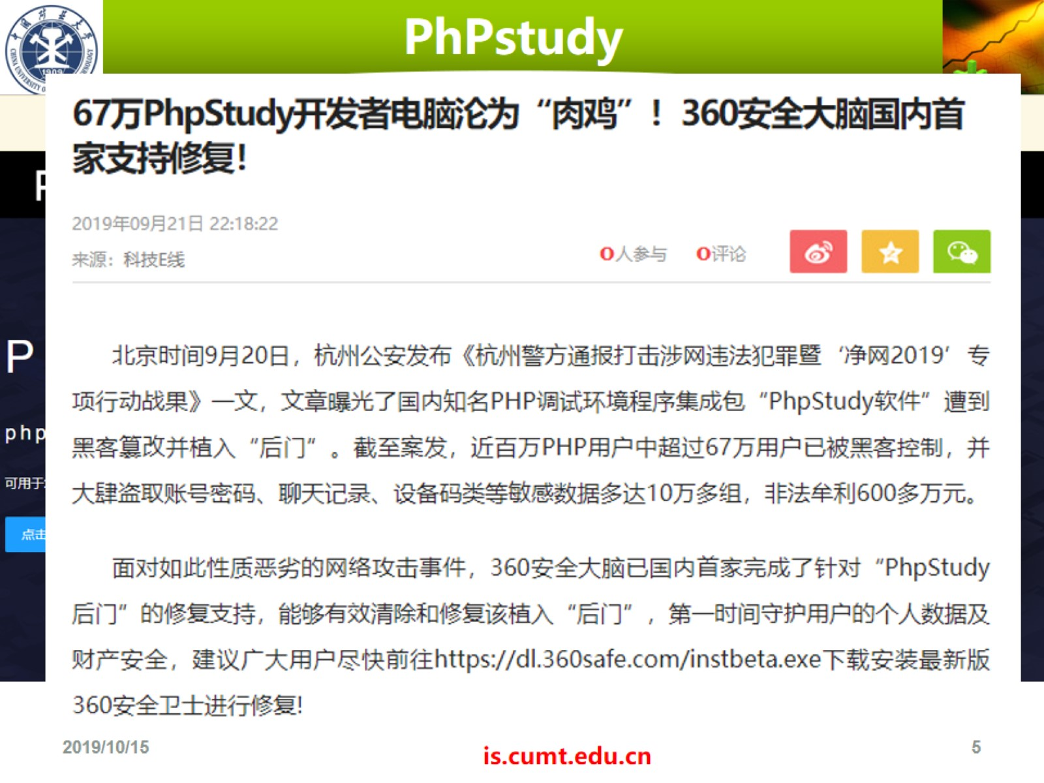
PhPstudy

Slide 6
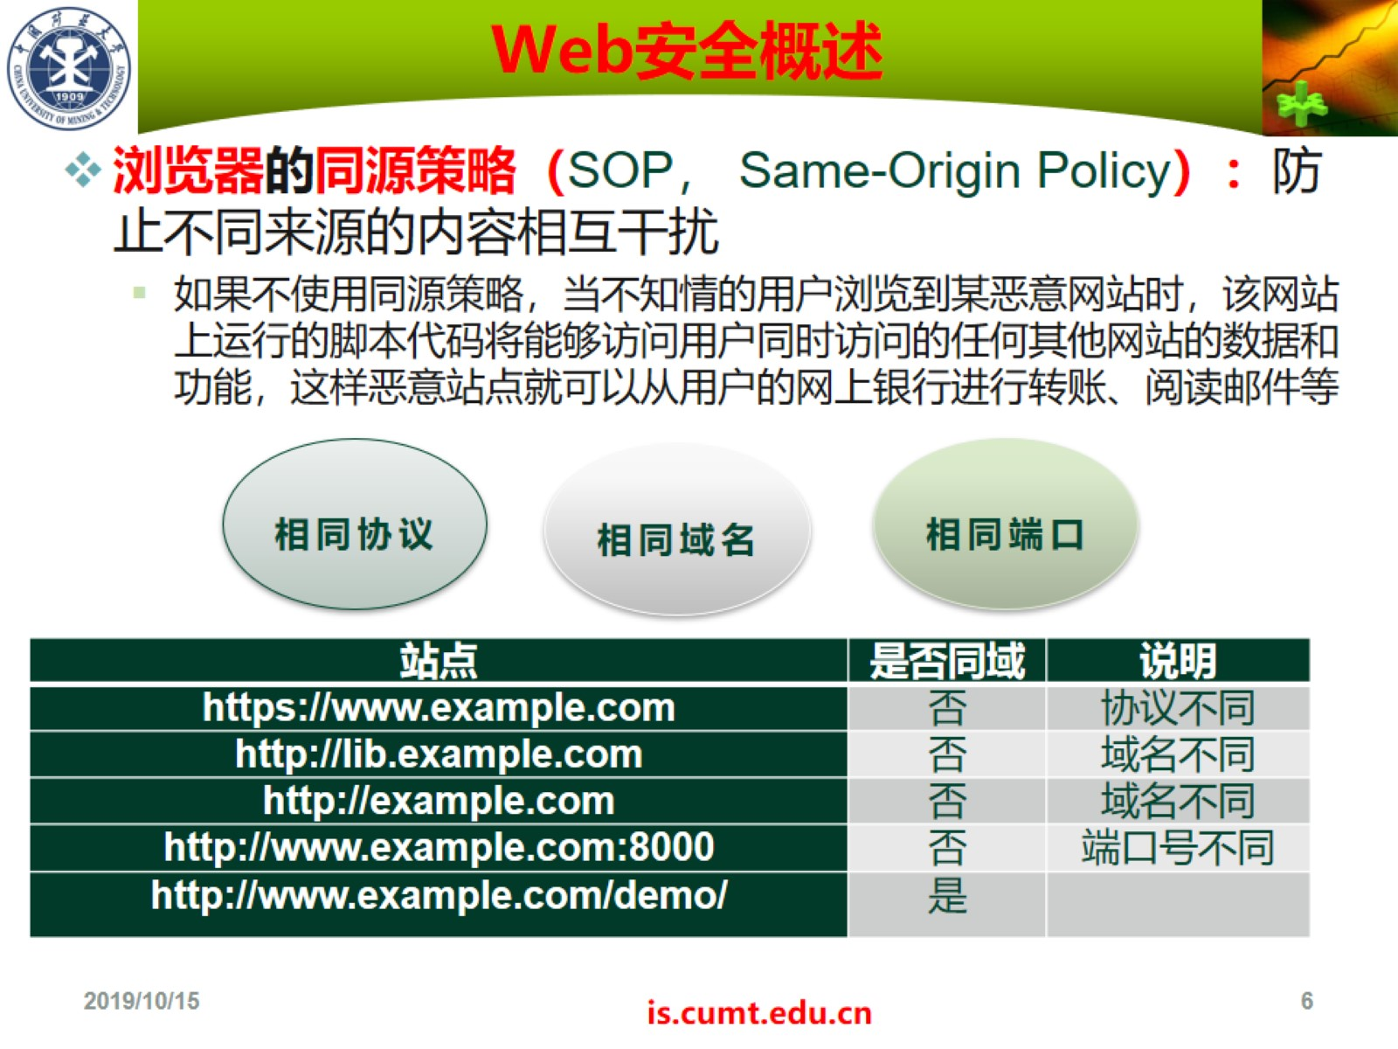
Web安全概述

Slide 7
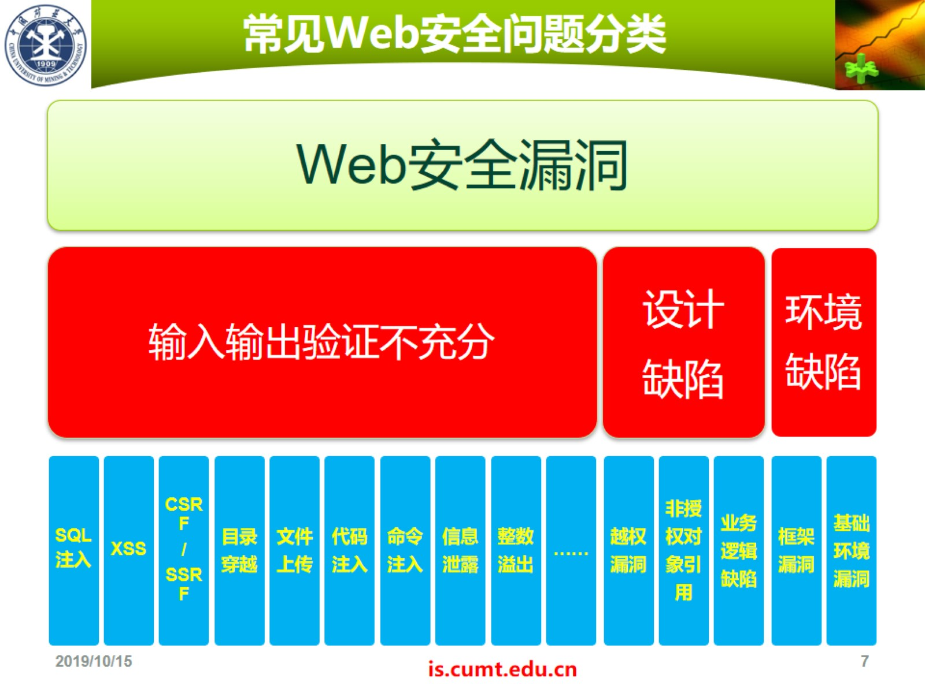
常见Web安全问题分类

Slide 8
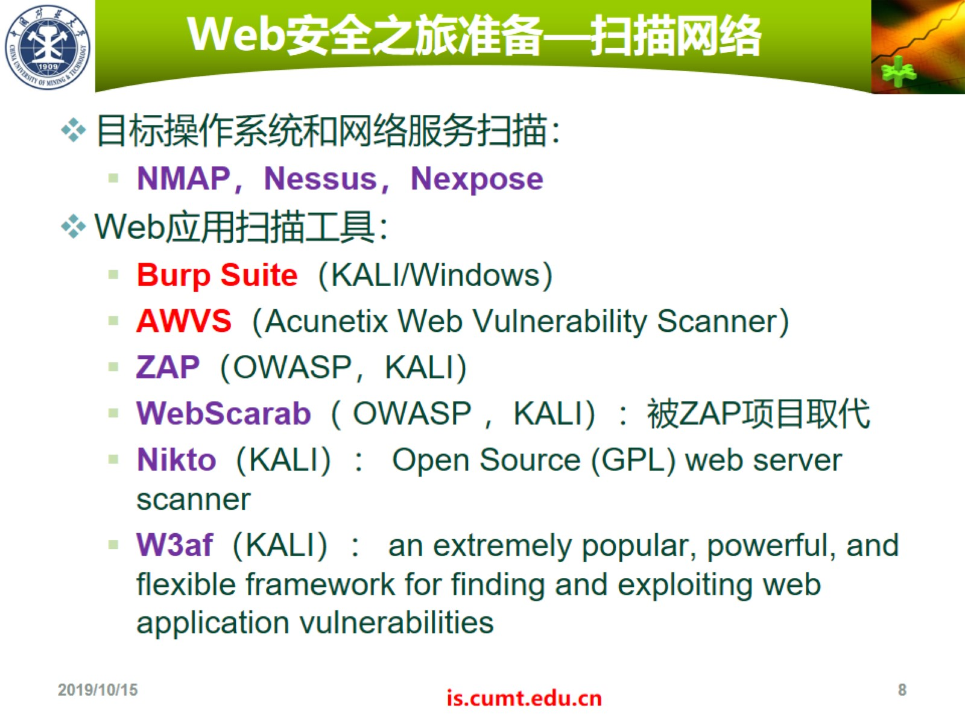
Web安全之旅准备—扫描网络

Slide 9
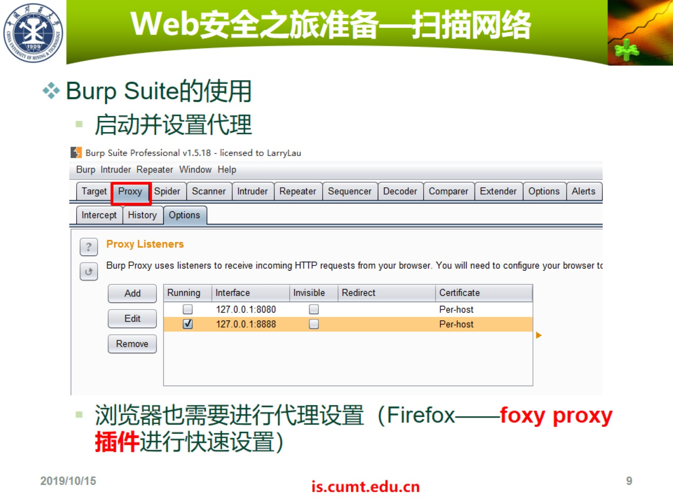
Web安全之旅准备—扫描网络

Slide 10
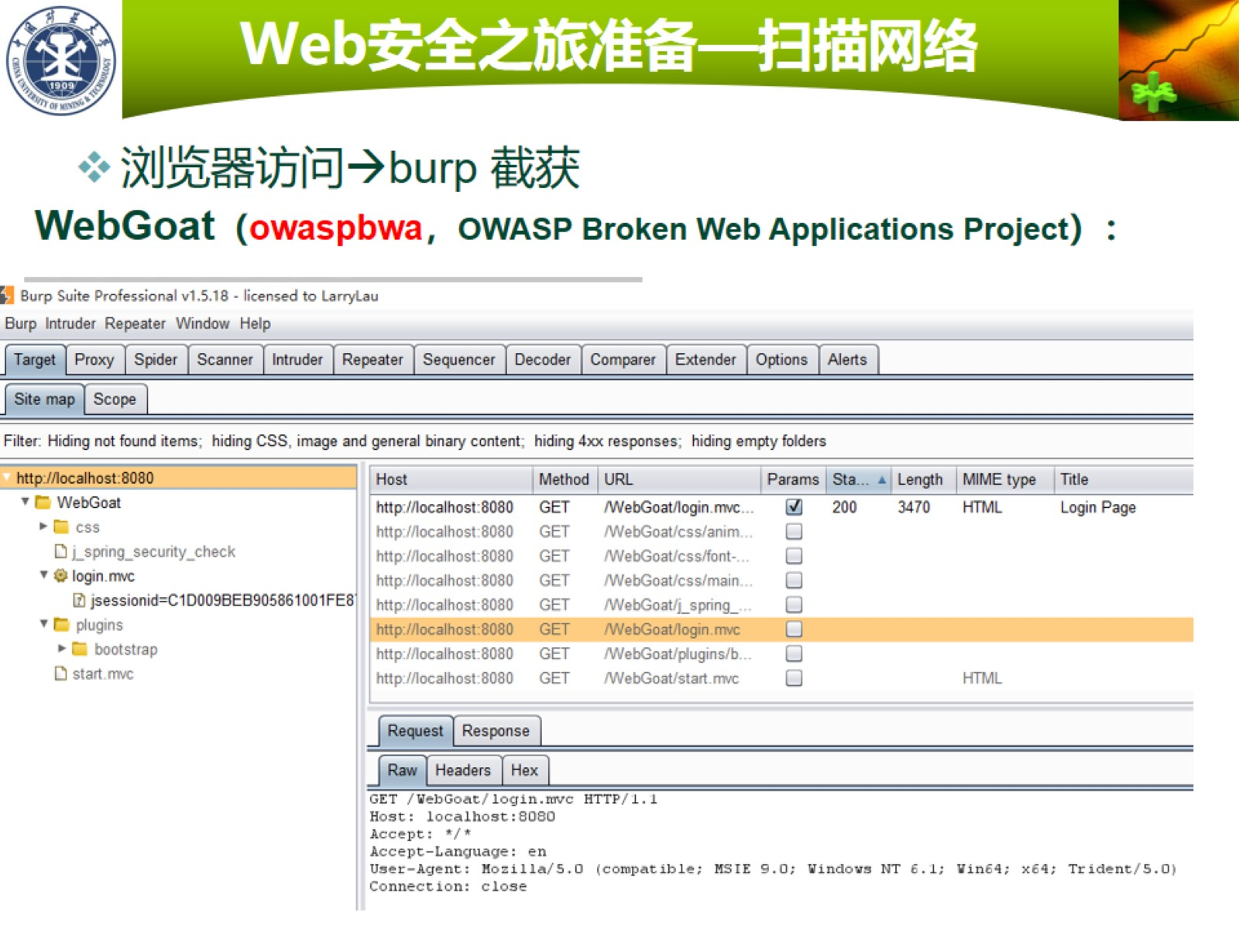
Web安全之旅准备—扫描网络

Slide 11
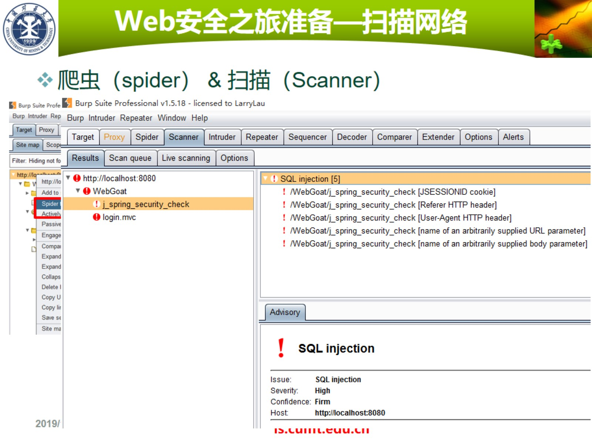
Web安全之旅准备—扫描网络

Slide 12
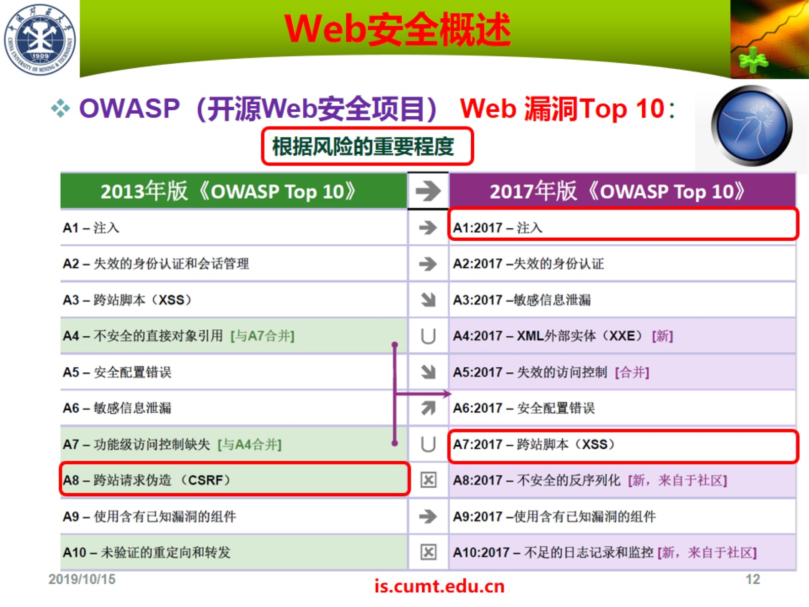
Web安全概述

Slide 13
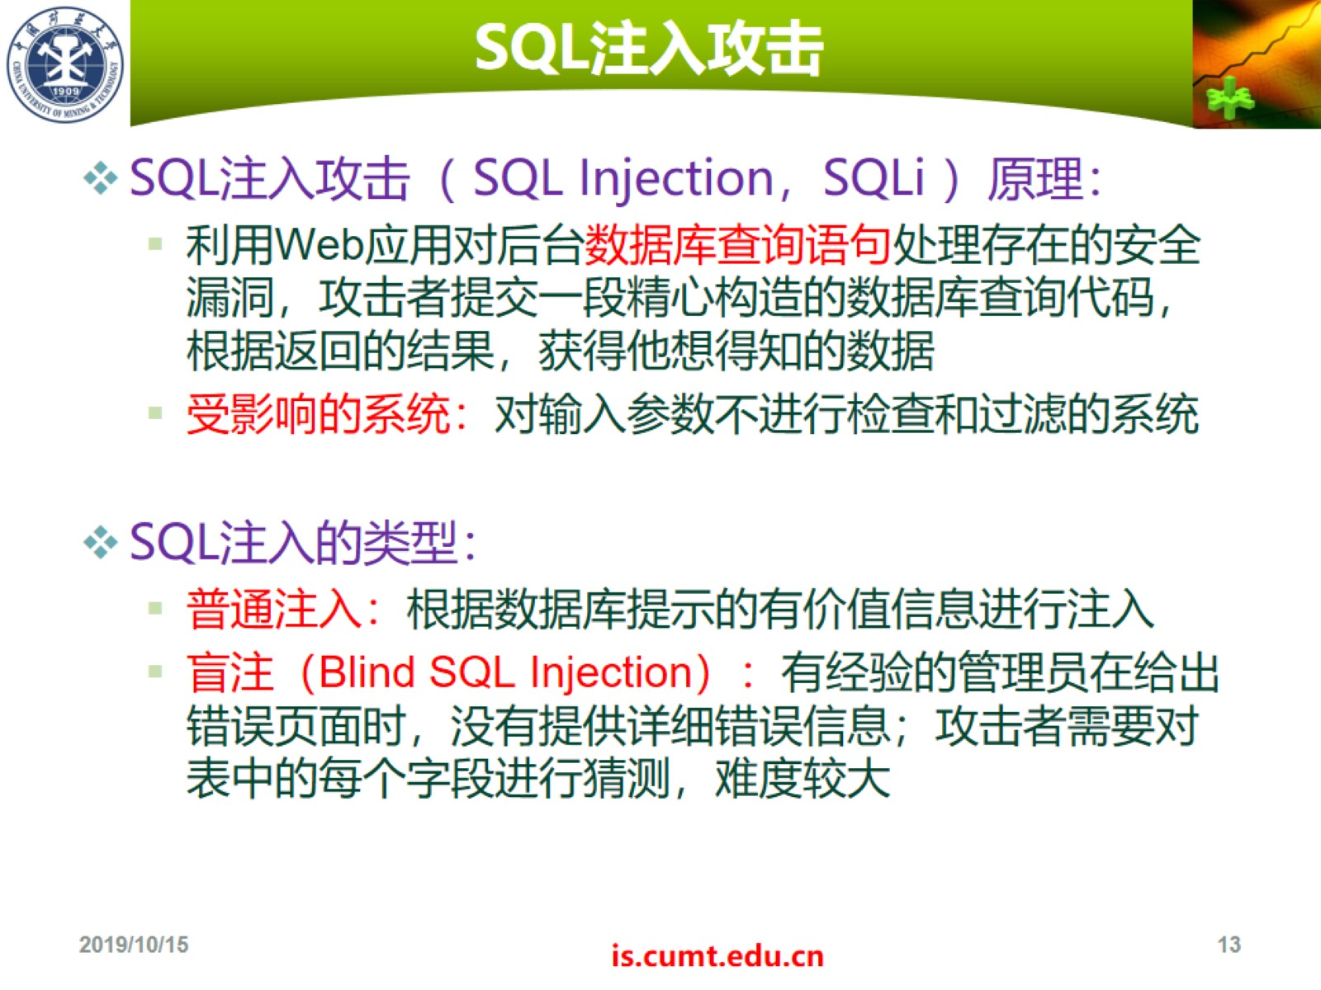
SQL注入攻击

Slide 14
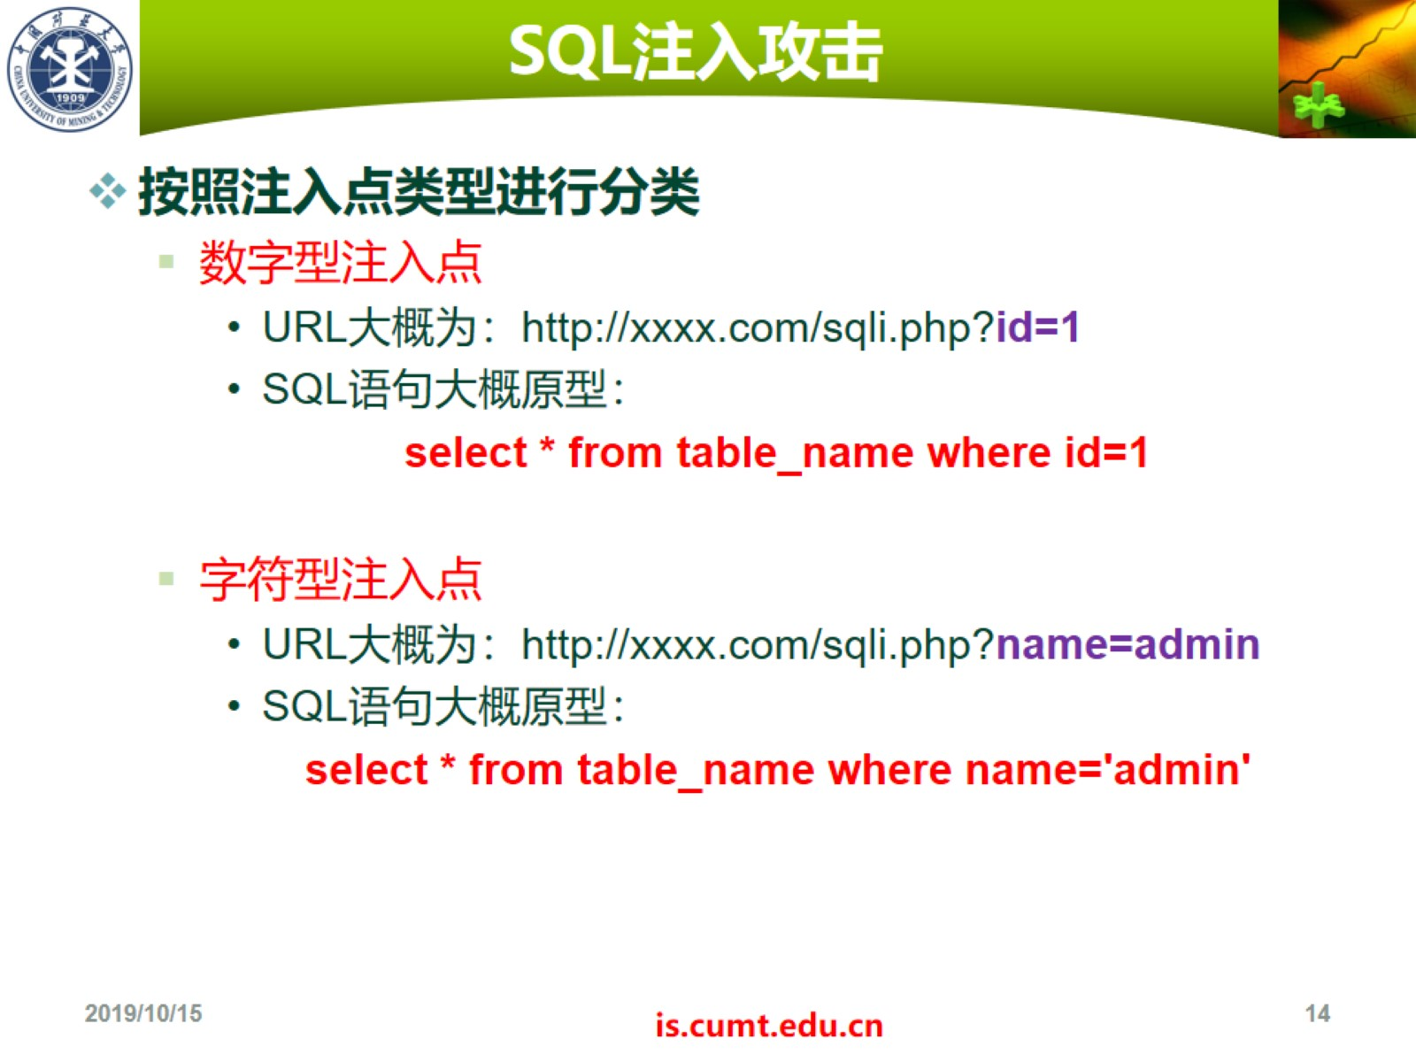
SQL注入攻击

Slide 15
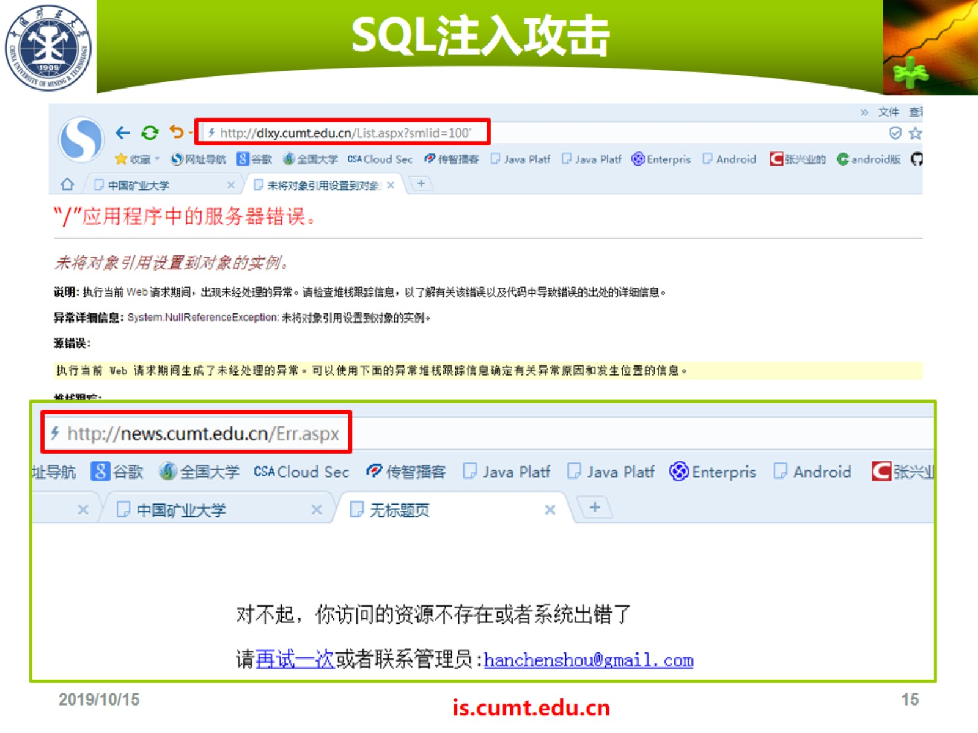
SQL注入攻击

Slide 16
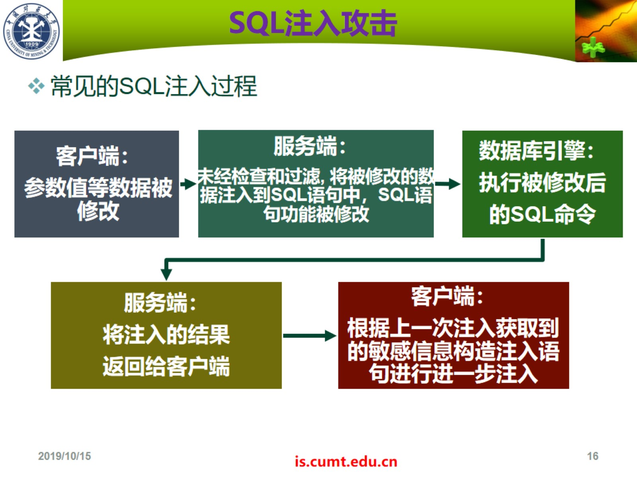
SQL注入攻击

Slide 17
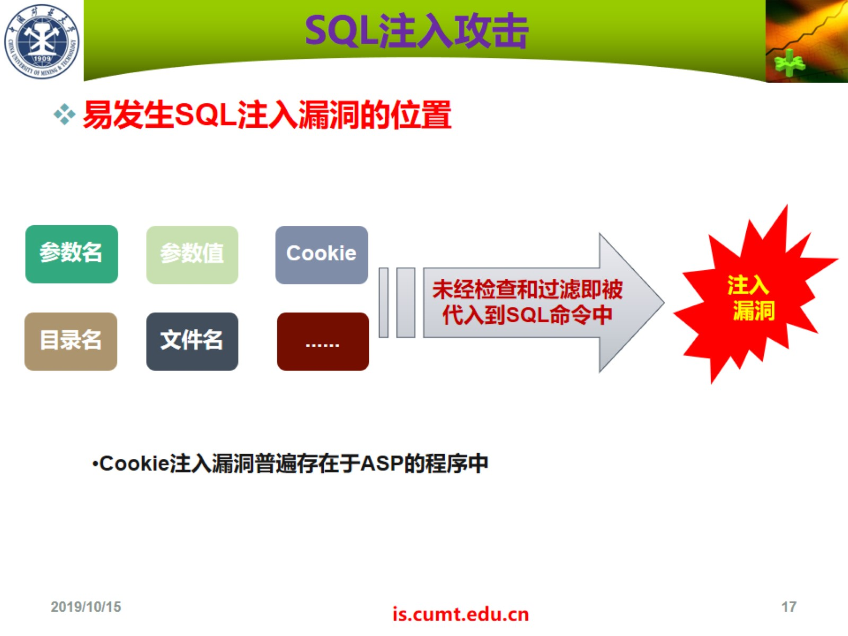
SQL注入攻击

Slide 18
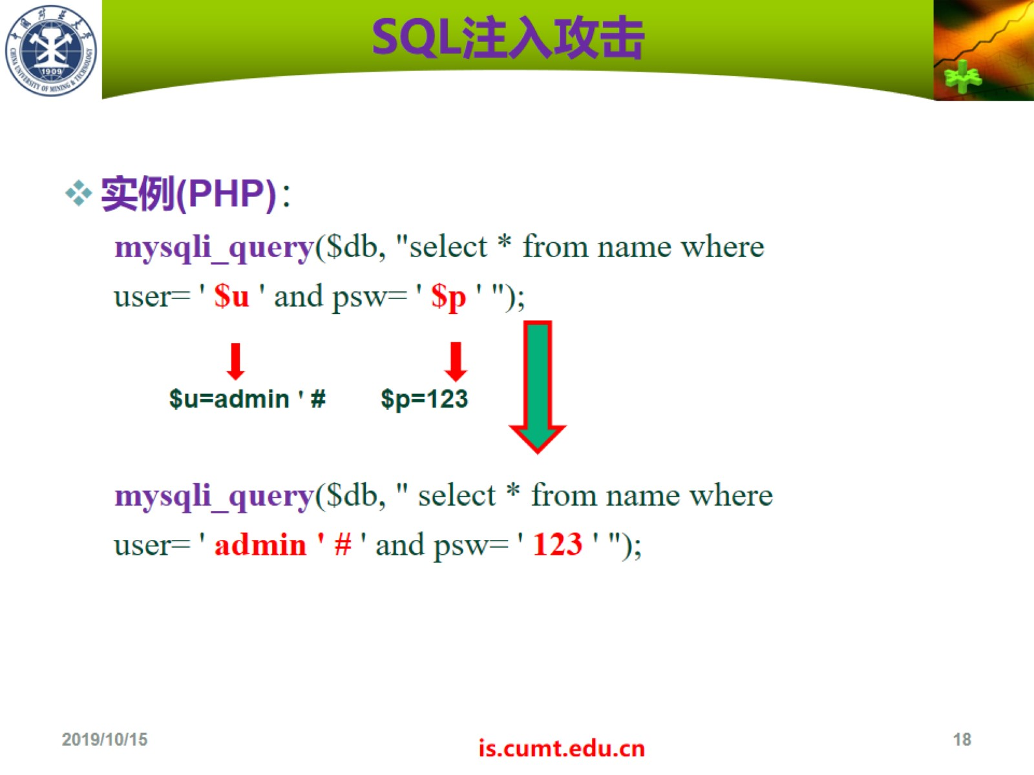
SQL注入攻击

Slide 19
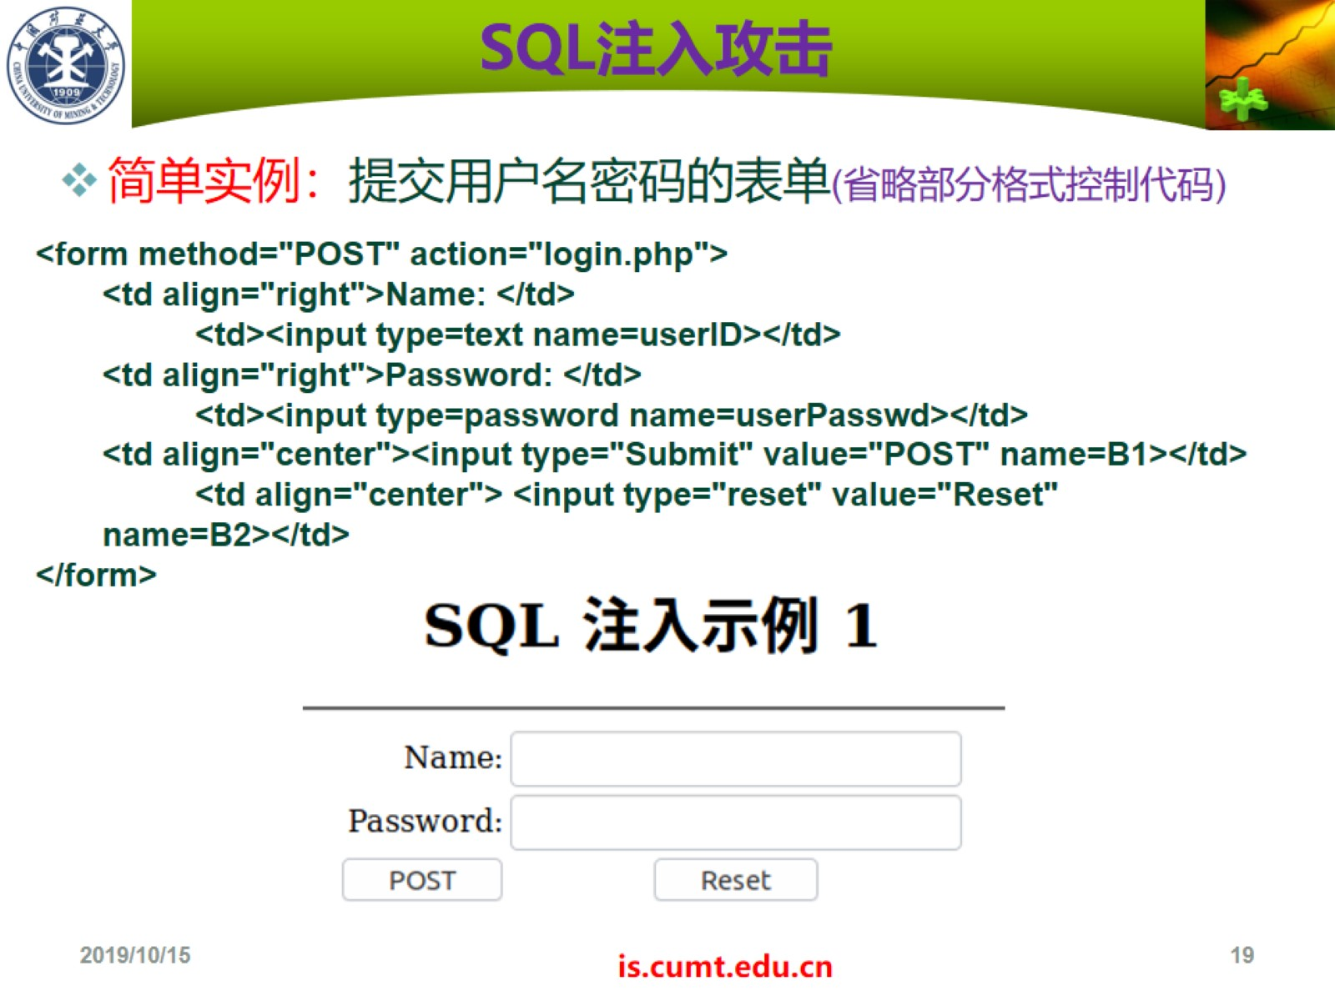
SQL注入攻击

Slide 20
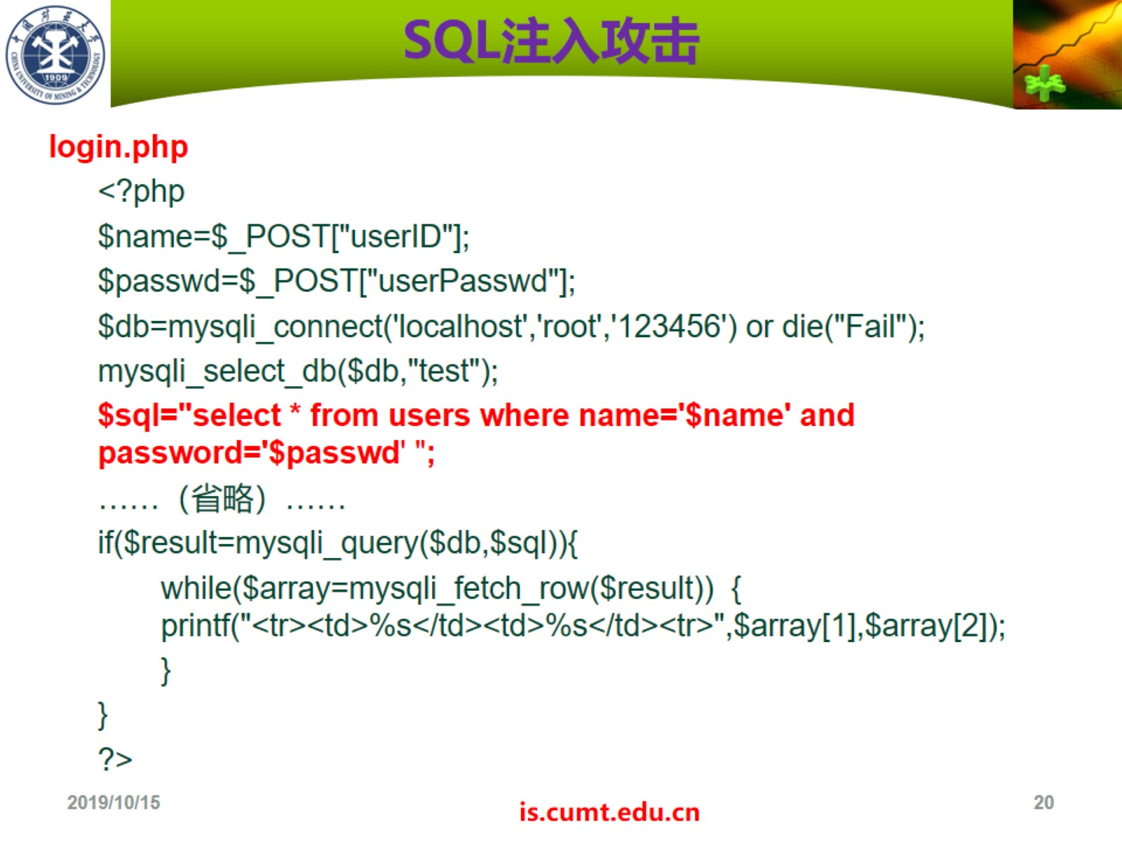
SQL注入攻击

Slide 21
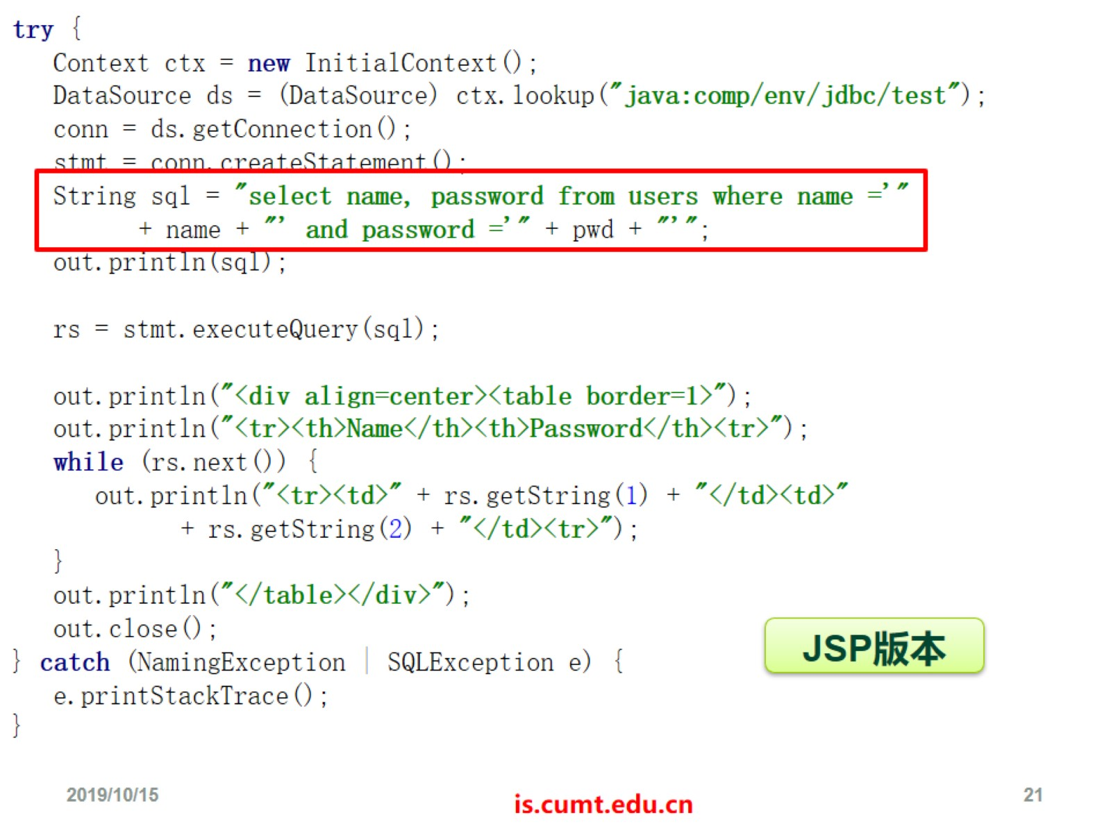

Slide 22
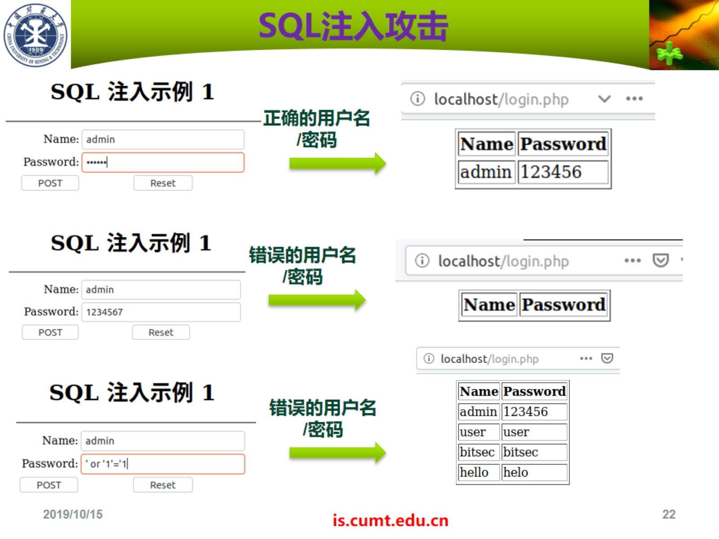
SQL注入攻击

Slide 23
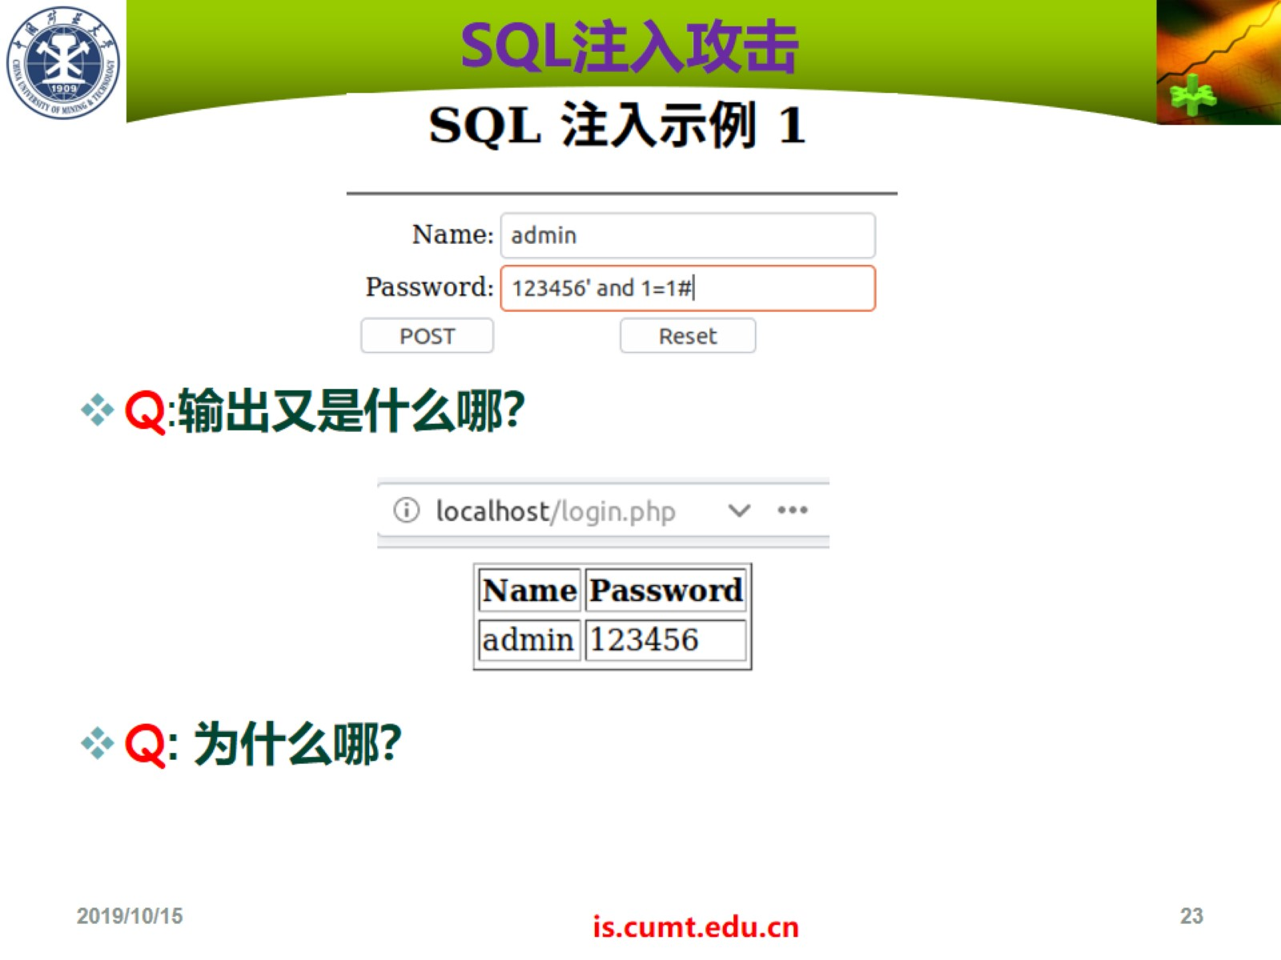
SQL注入攻击

Slide 24
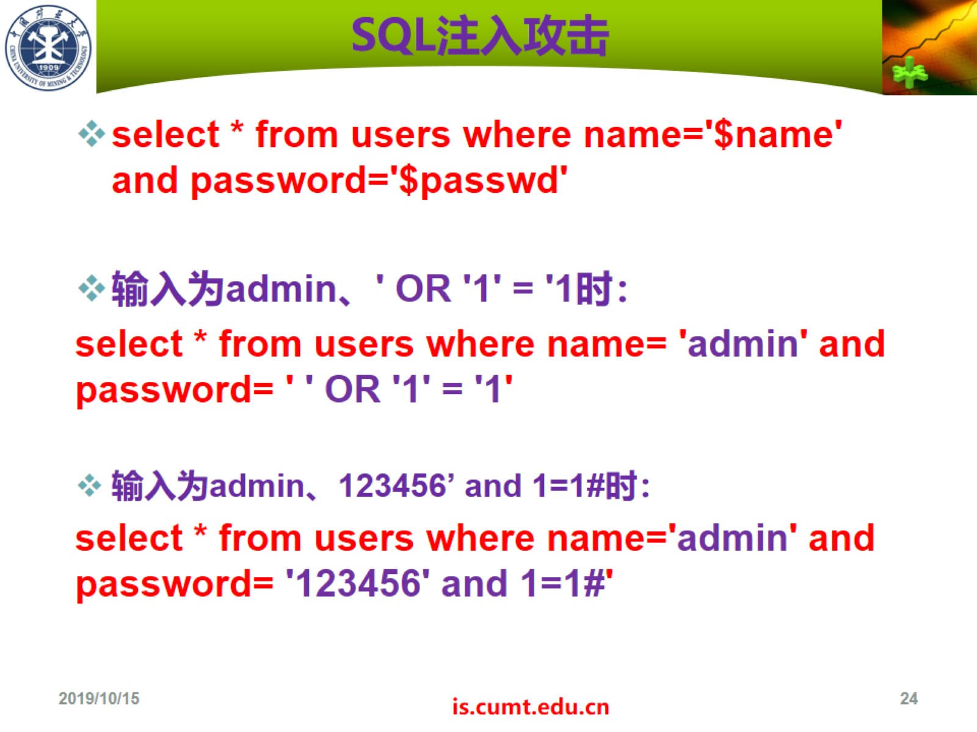
SQL注入攻击

Slide 25
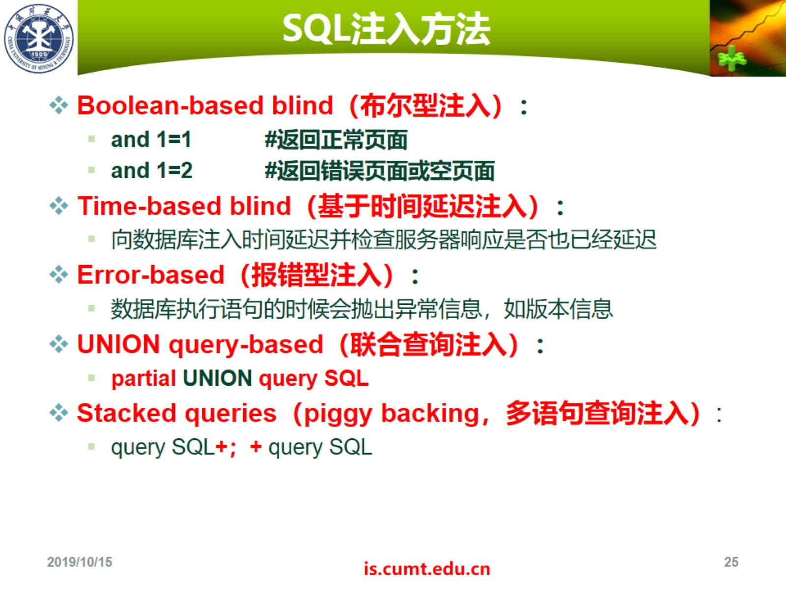
SQL注入方法

Slide 26
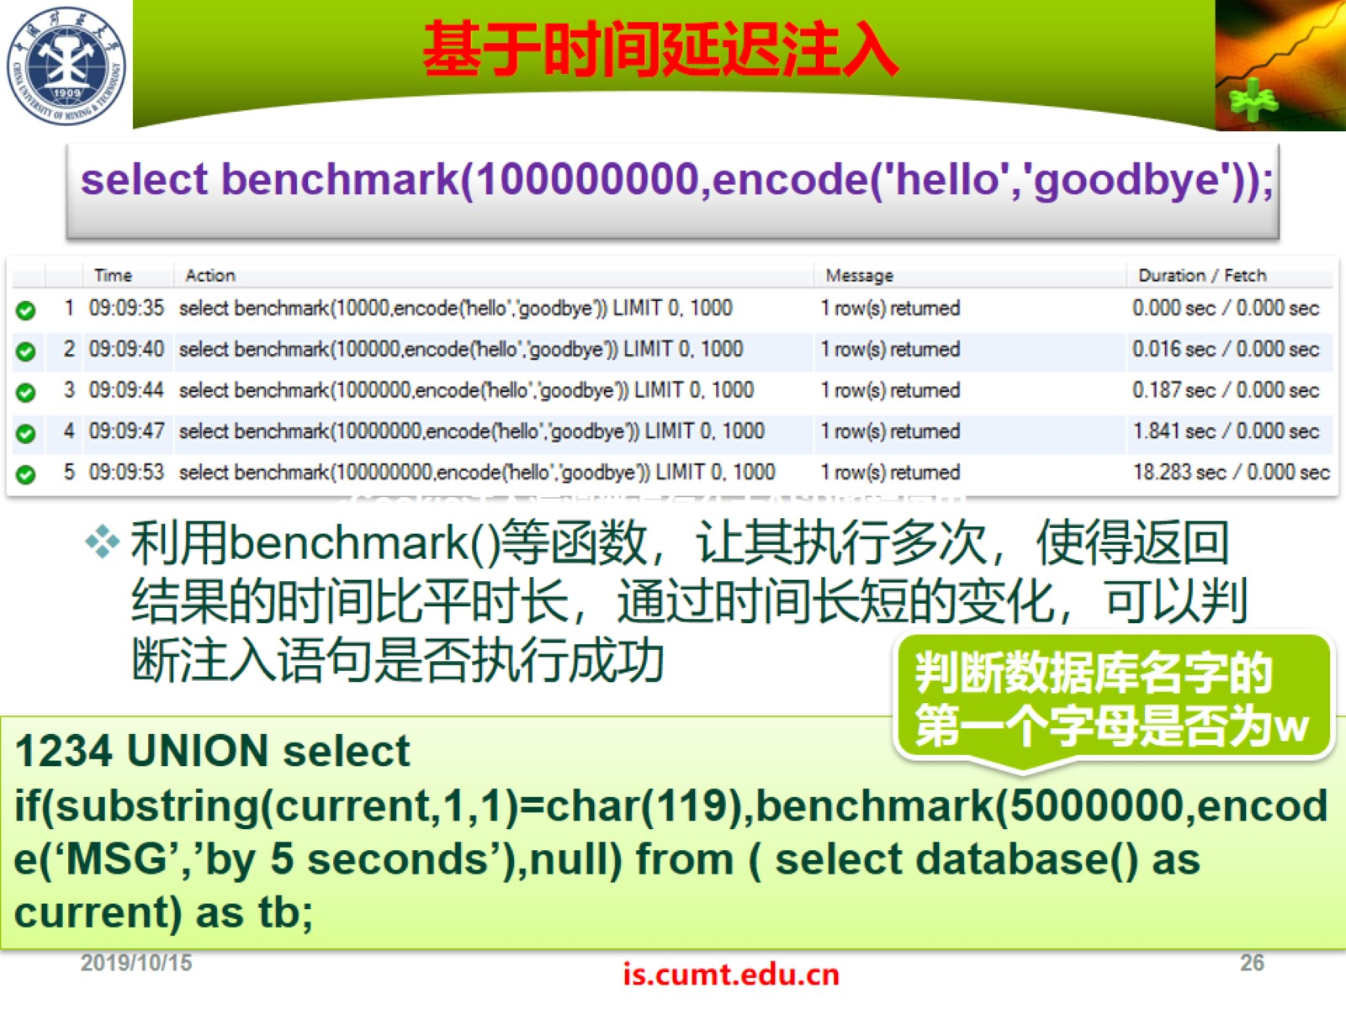
基于时间延迟注入

Slide 27
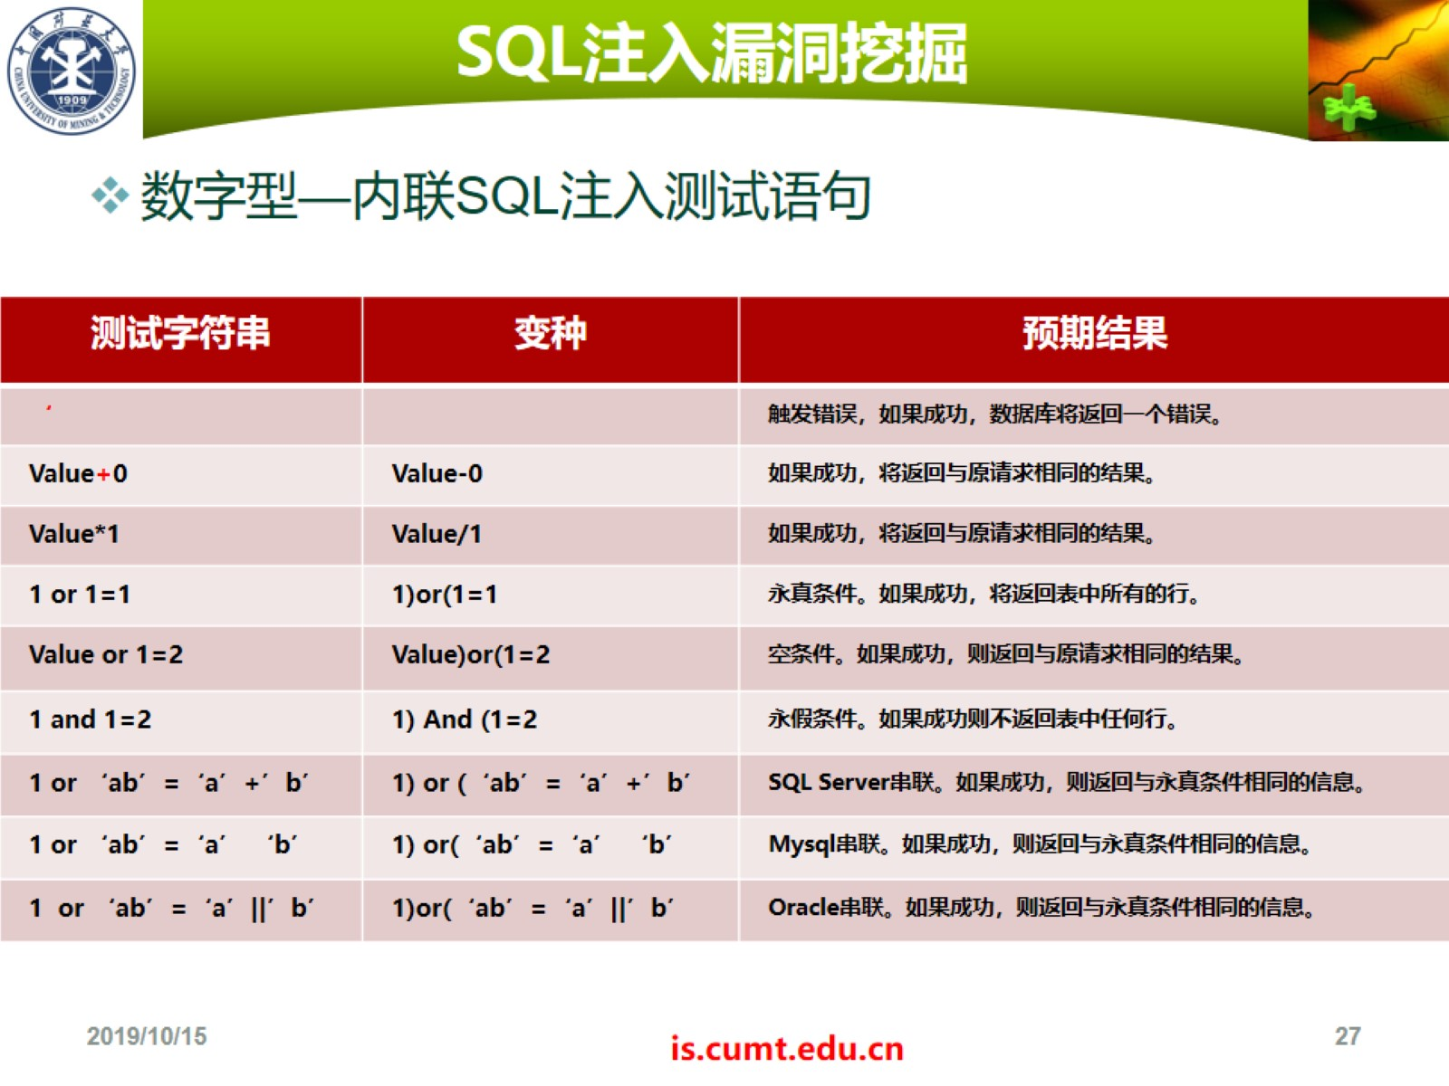
SQL注入漏洞挖掘

Slide 28
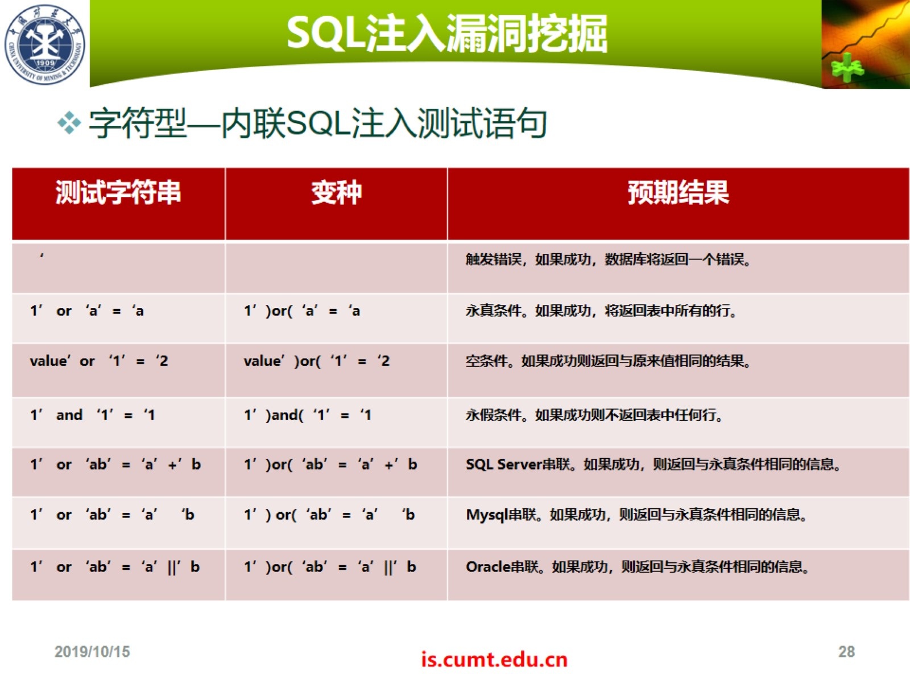
SQL注入漏洞挖掘

Slide 29
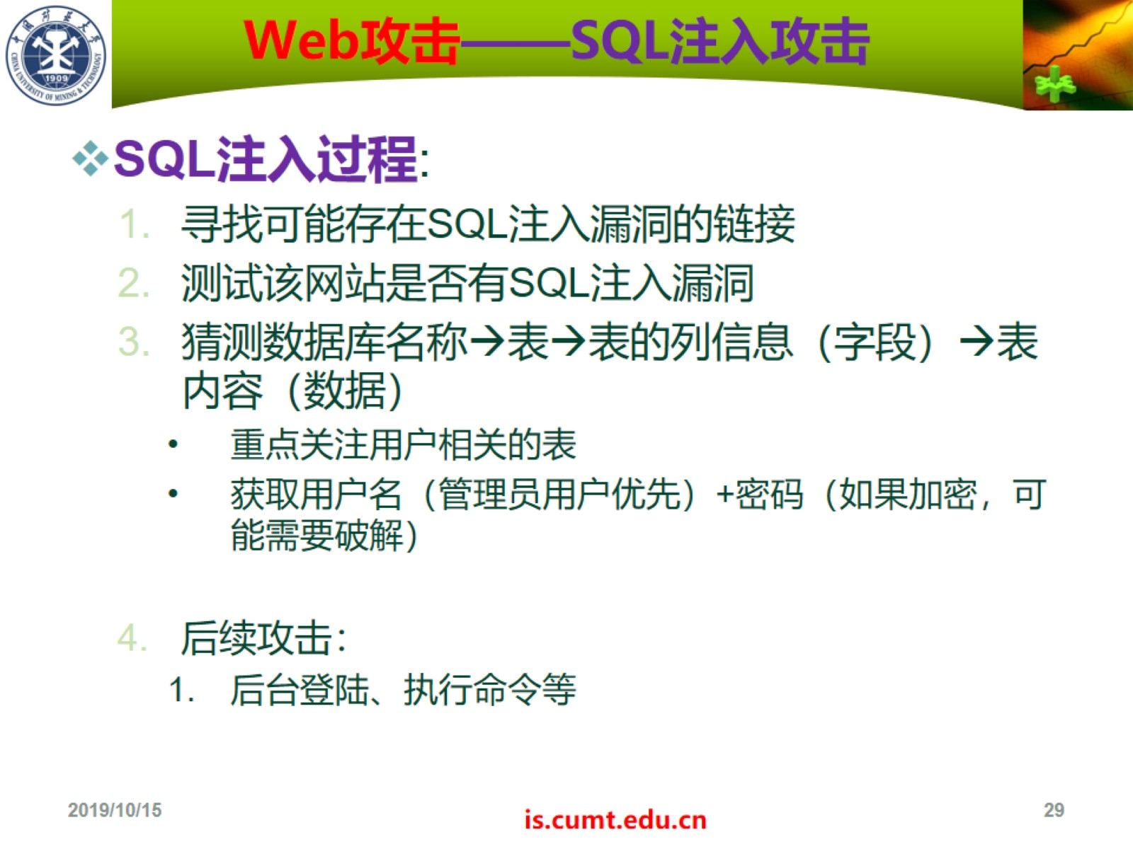
Web攻击——SQL注入攻击

Slide 30
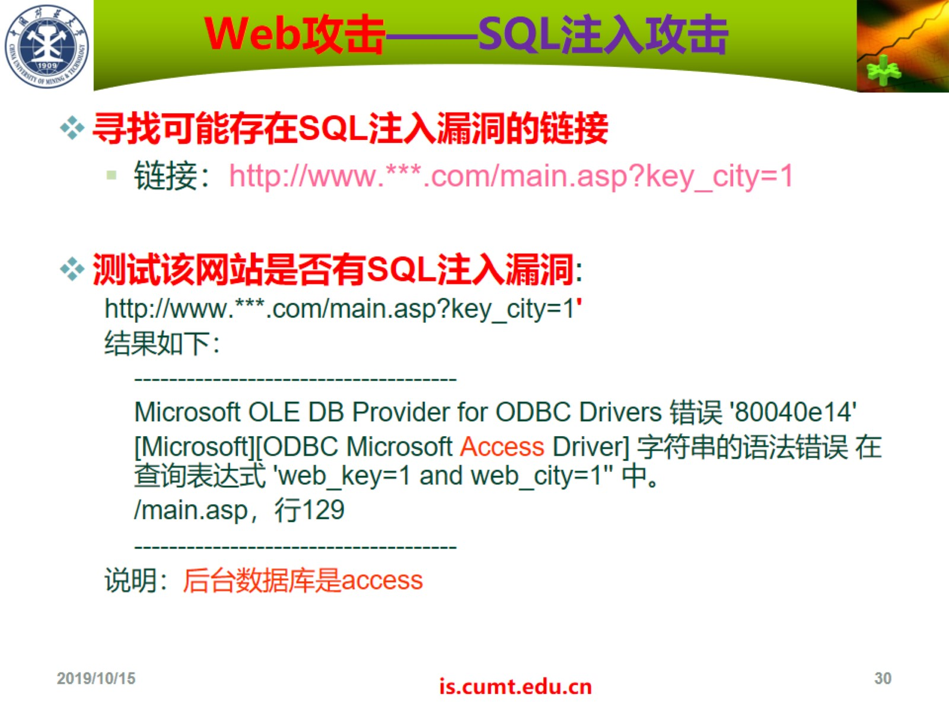
Web攻击——SQL注入攻击

Slide 31
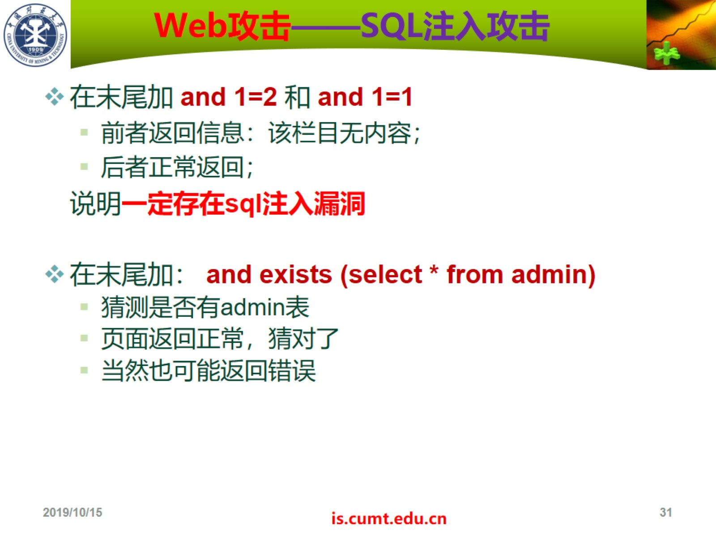
Web攻击——SQL注入攻击

Slide 32
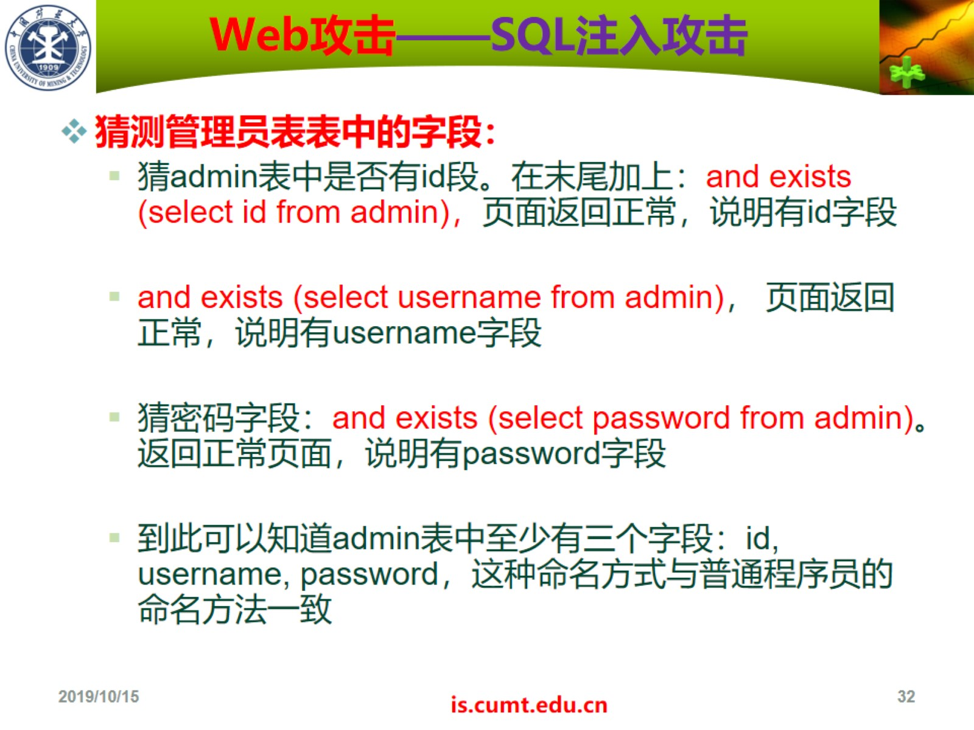
Web攻击——SQL注入攻击

Slide 33
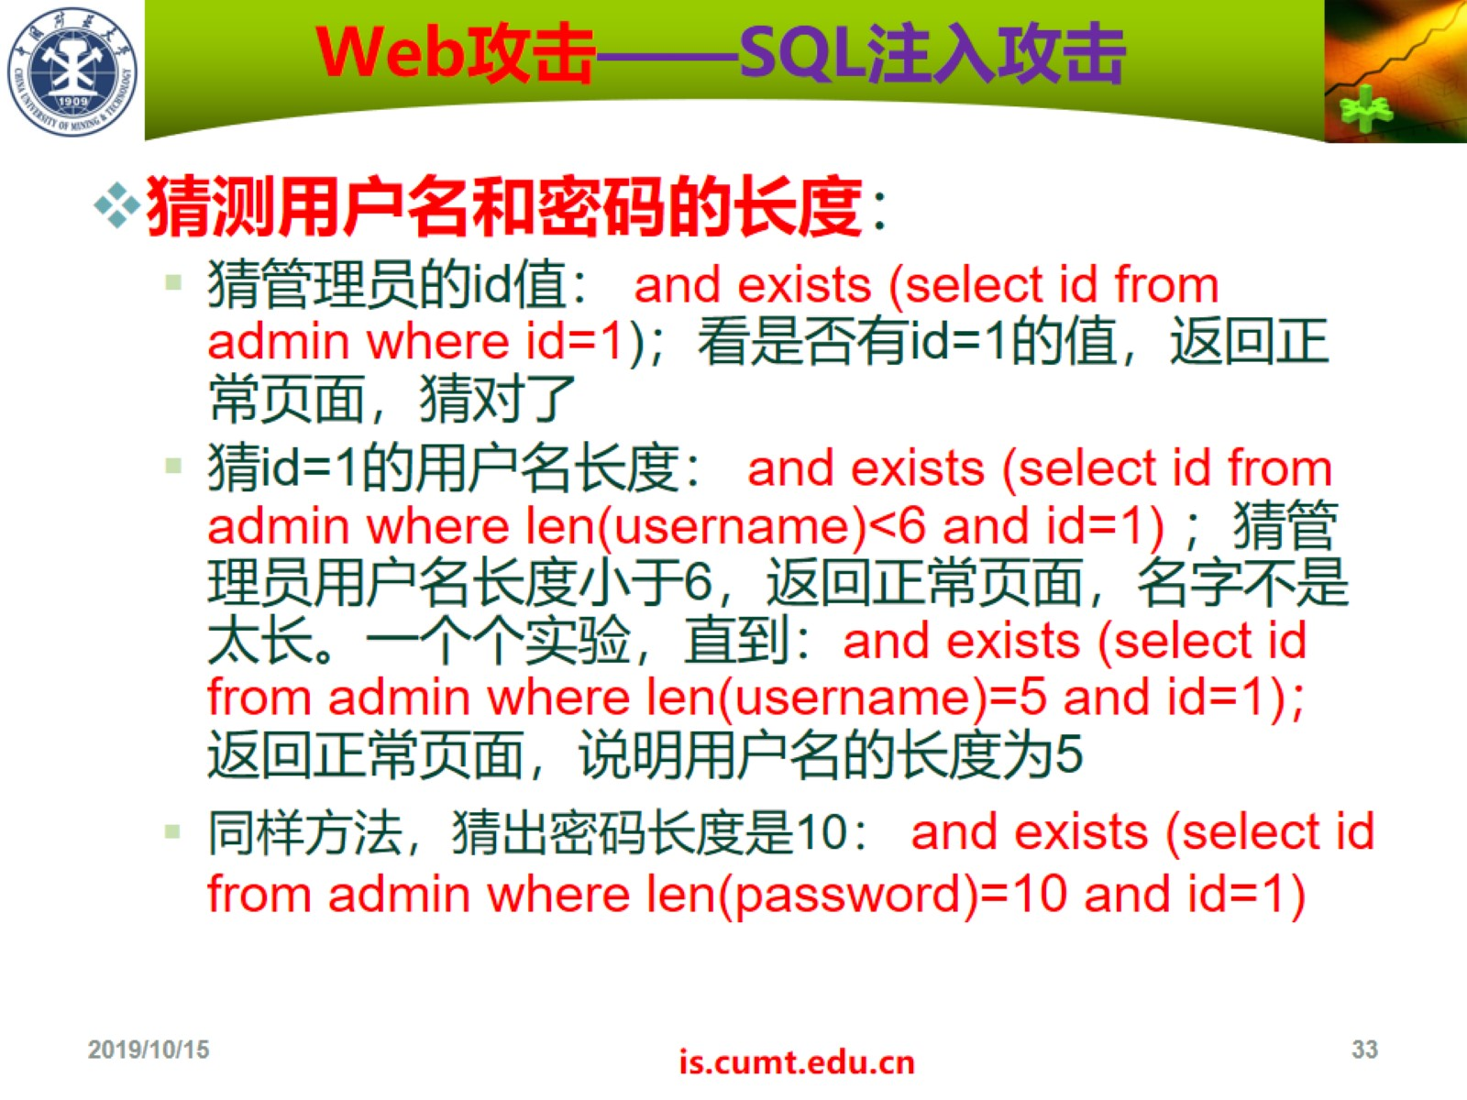
Web攻击——SQL注入攻击

Slide 34
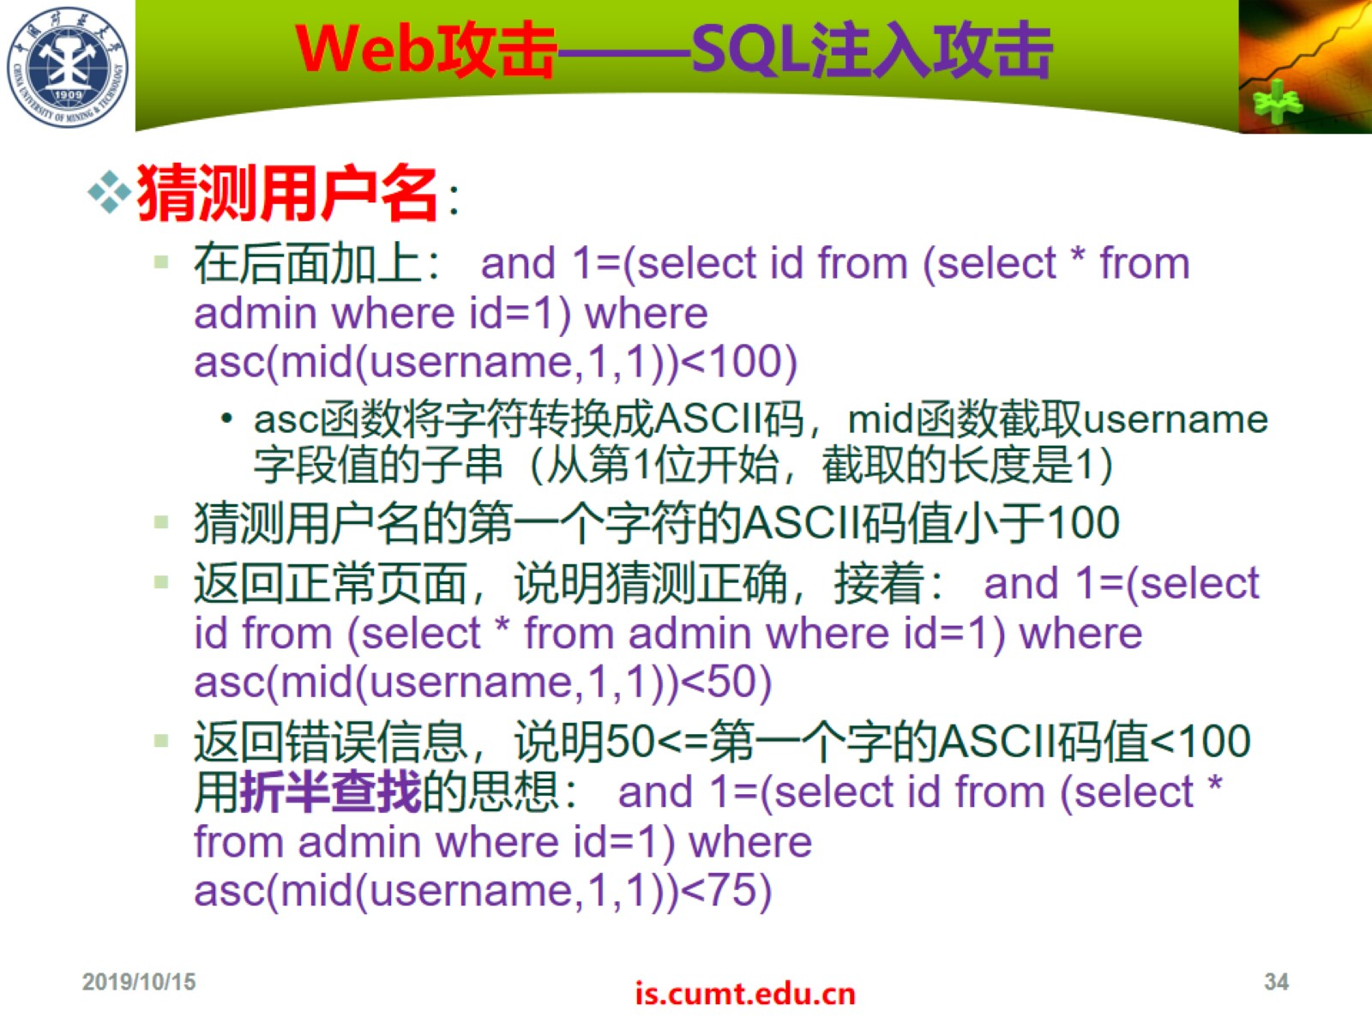
Web攻击——SQL注入攻击

Slide 35
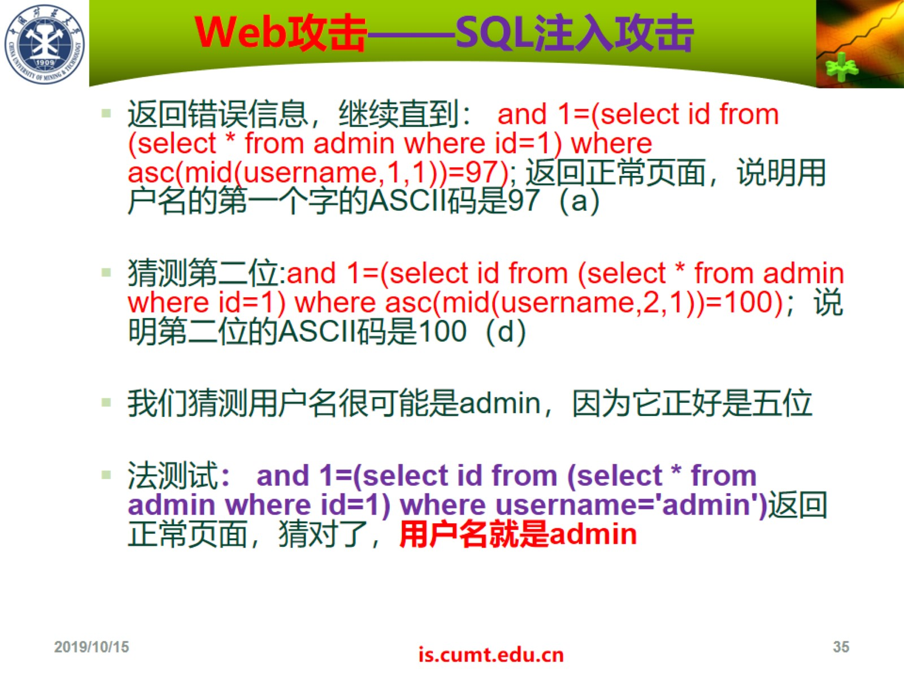
Web攻击——SQL注入攻击

Slide 36
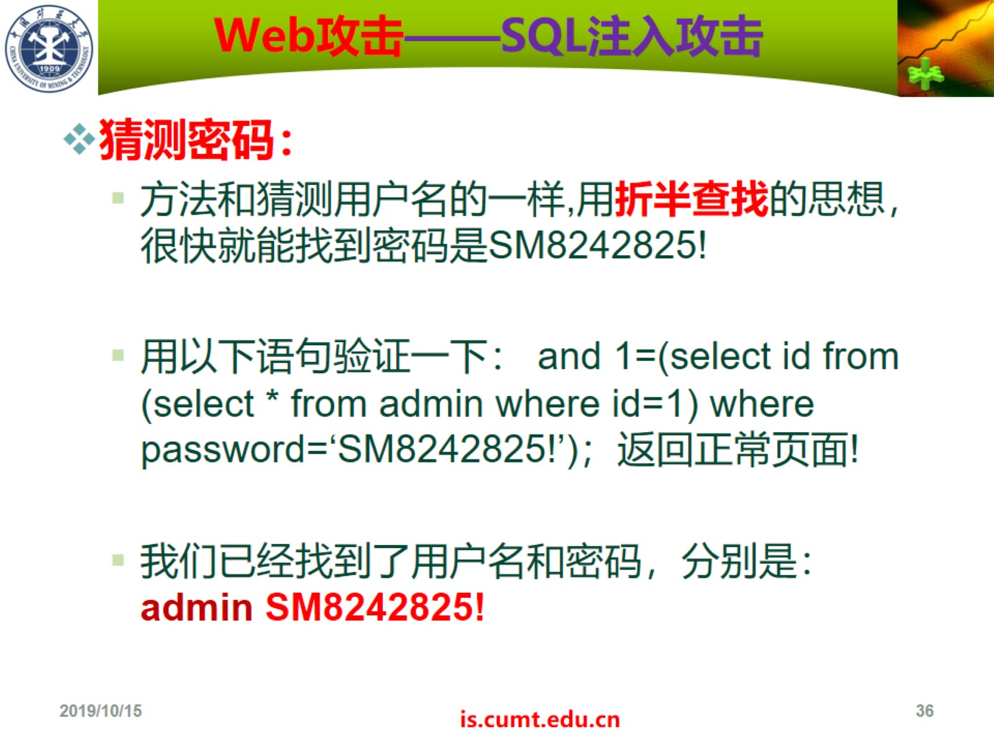
Web攻击——SQL注入攻击

Slide 37
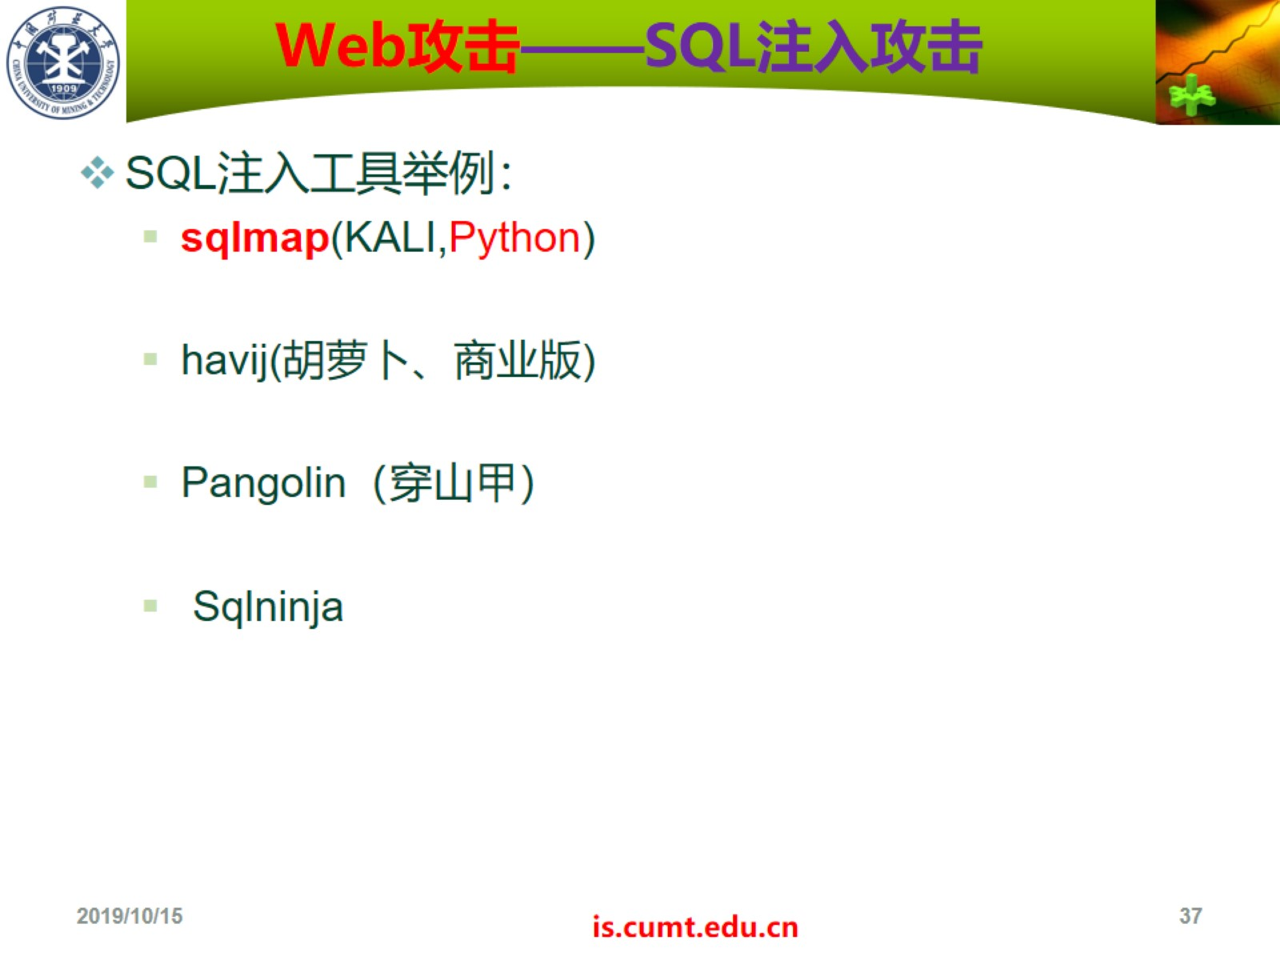
Web攻击——SQL注入攻击

Slide 38
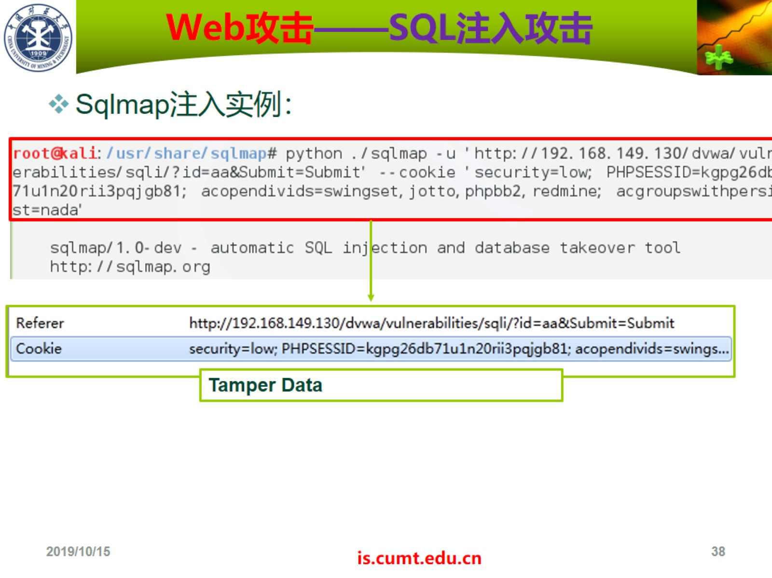
Web攻击——SQL注入攻击

Slide 39
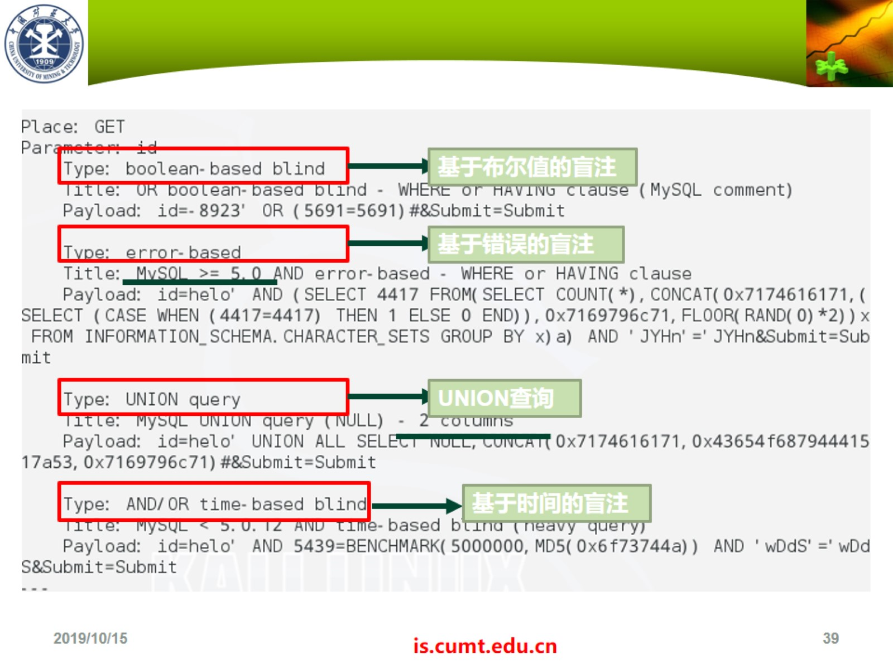

Slide 40
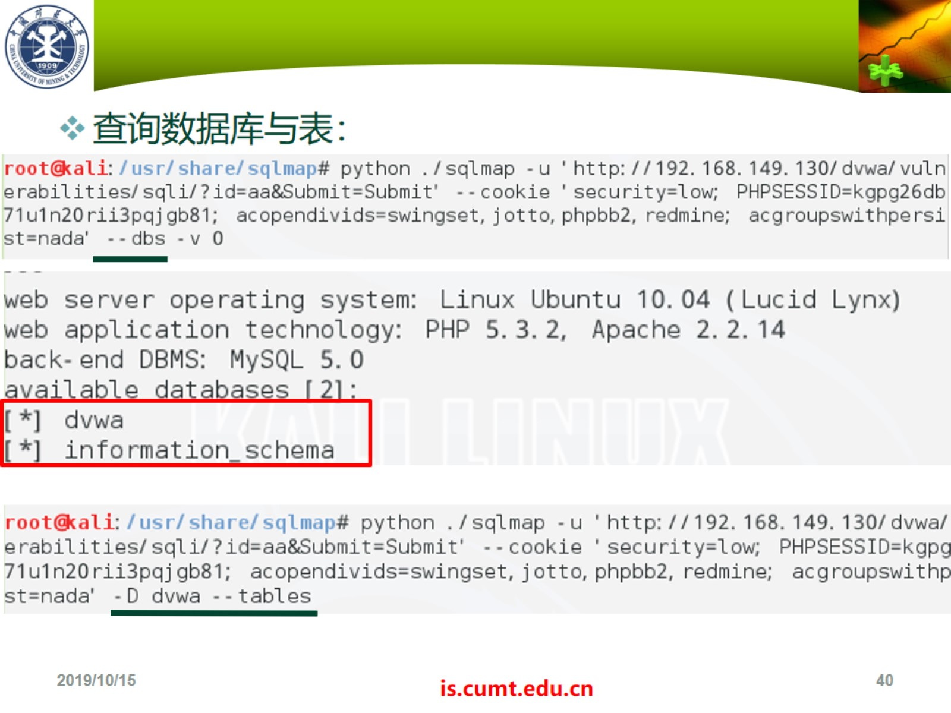

Slide 41
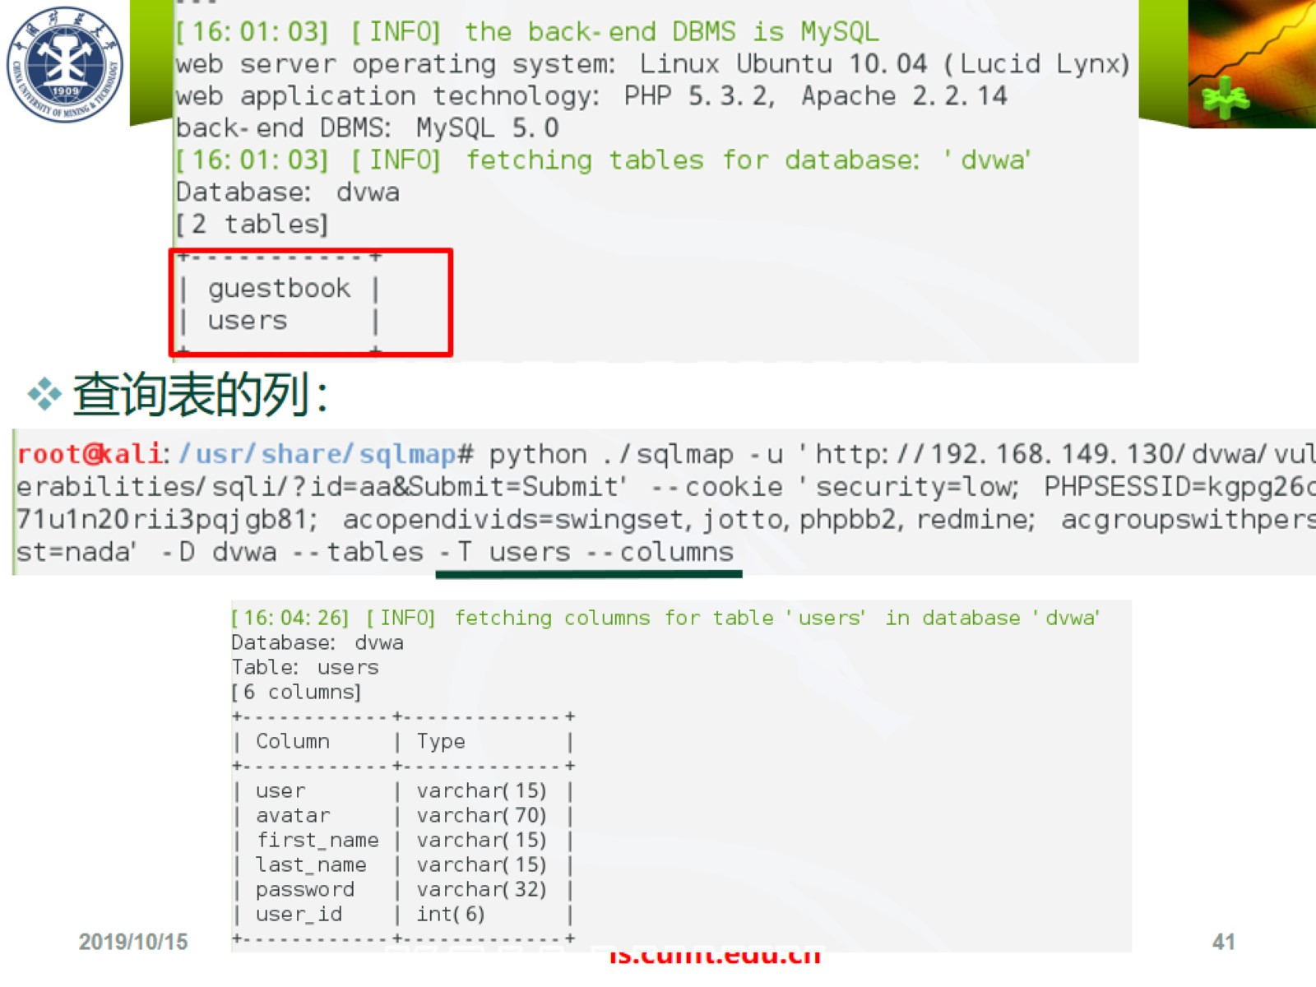

Slide 42
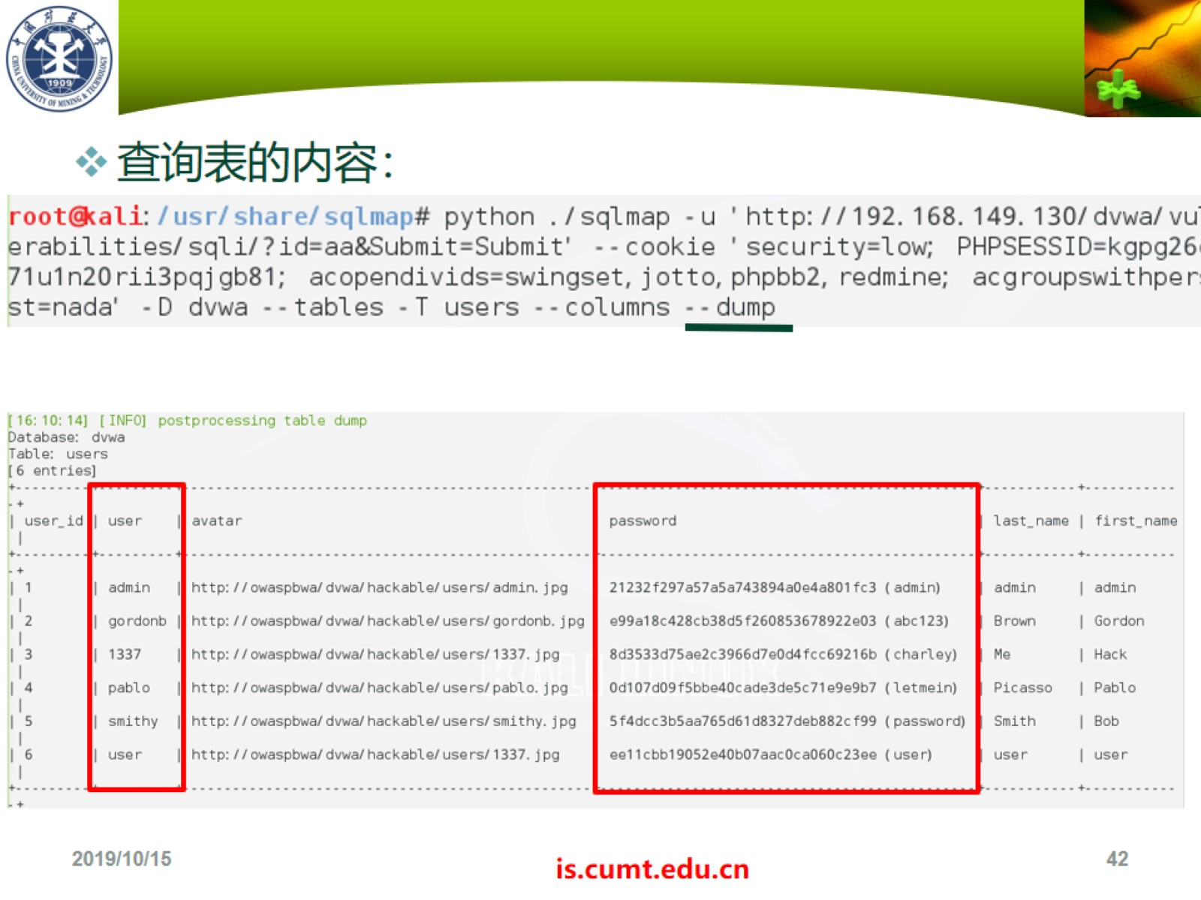

Slide 43
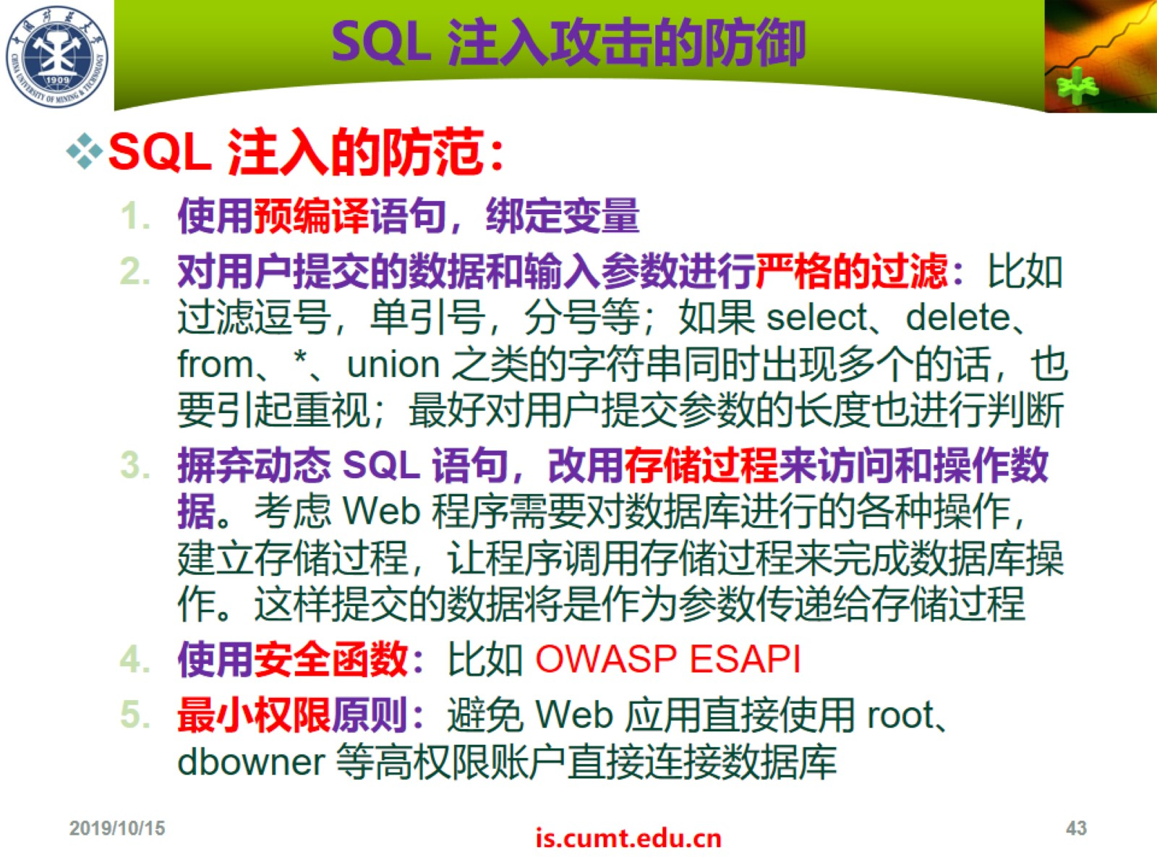
SQL 注入攻击的防御

Slide 44
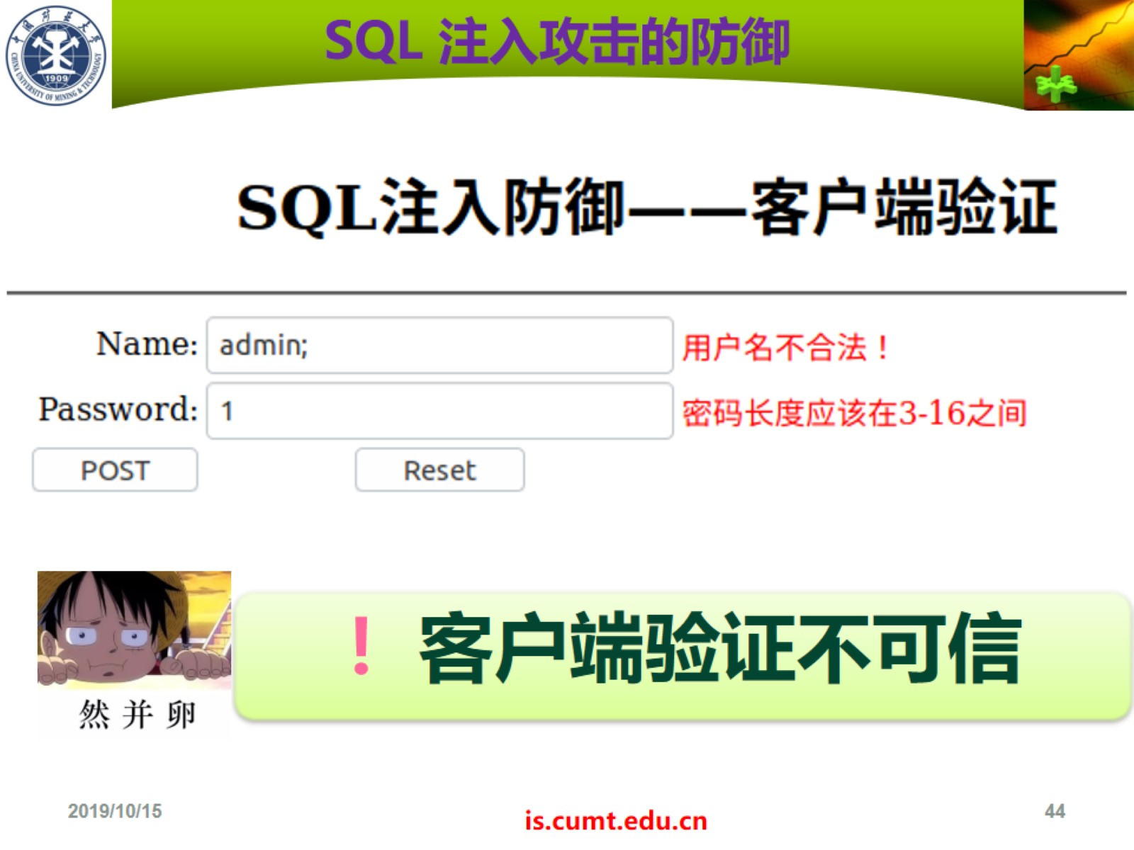
SQL 注入攻击的防御

Slide 45
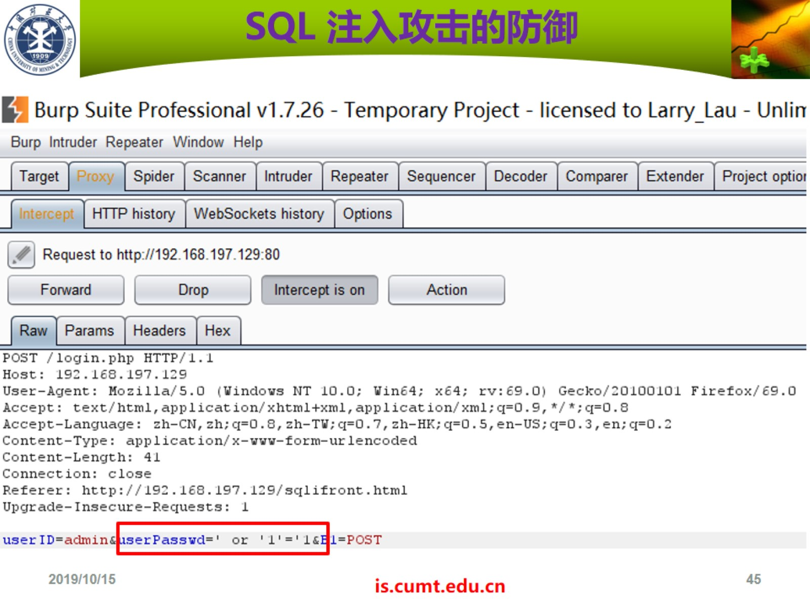

Slide 46
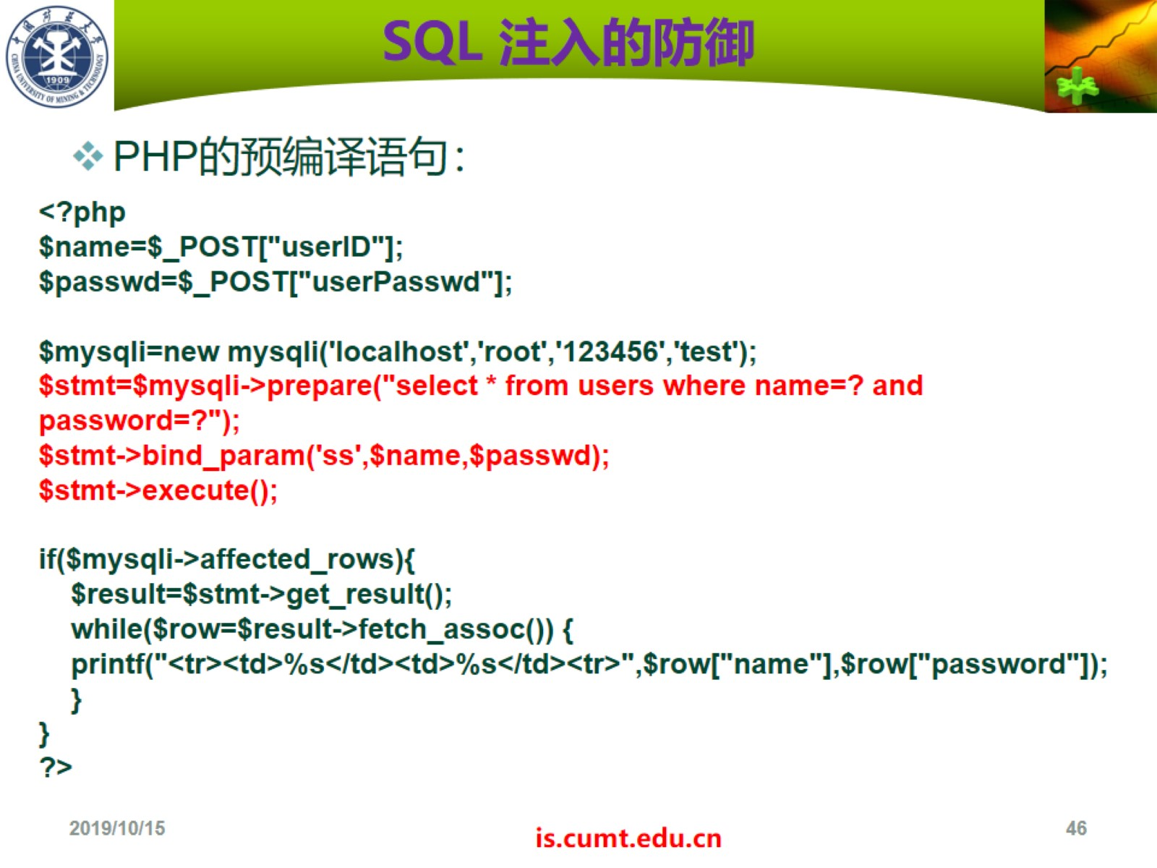
SQL 注入的防御

Slide 47
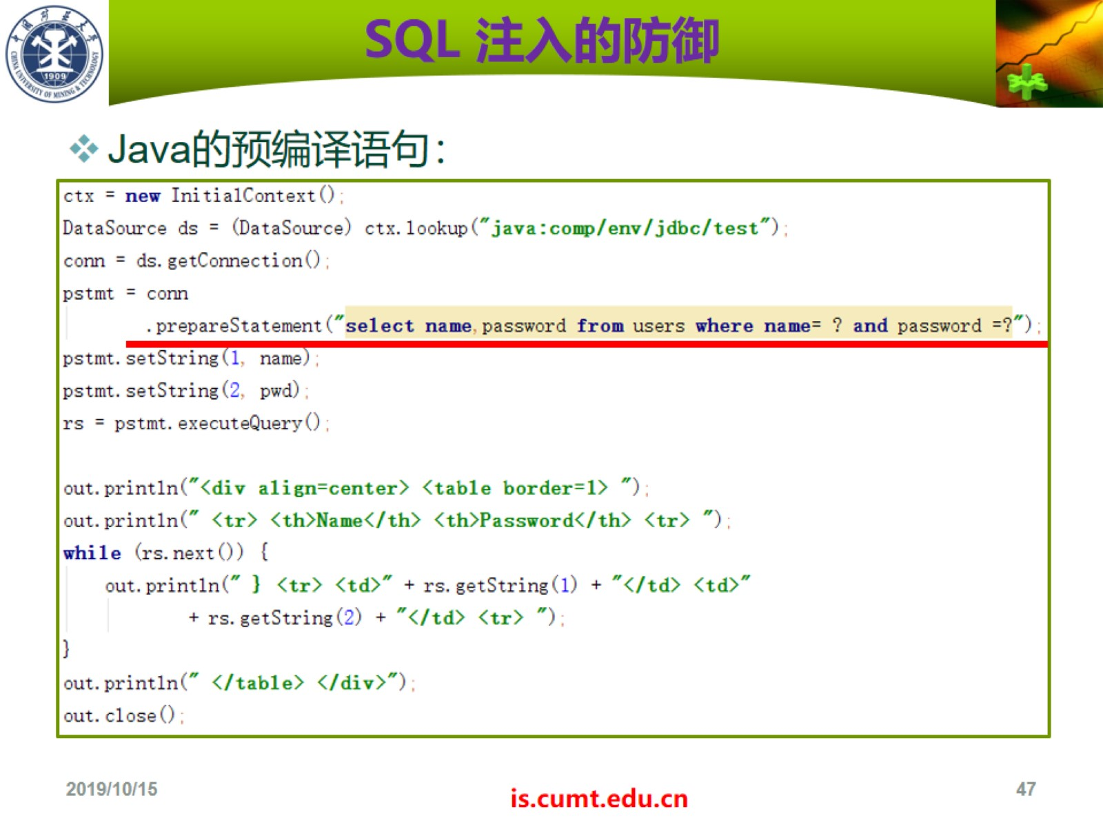
SQL 注入的防御

Slide 48
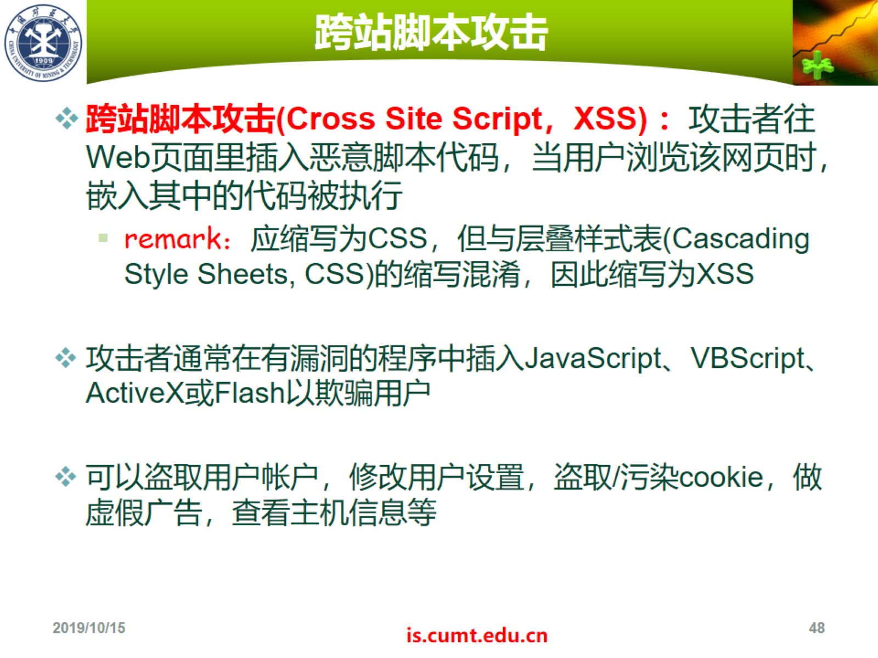
跨站脚本攻击

Slide 49
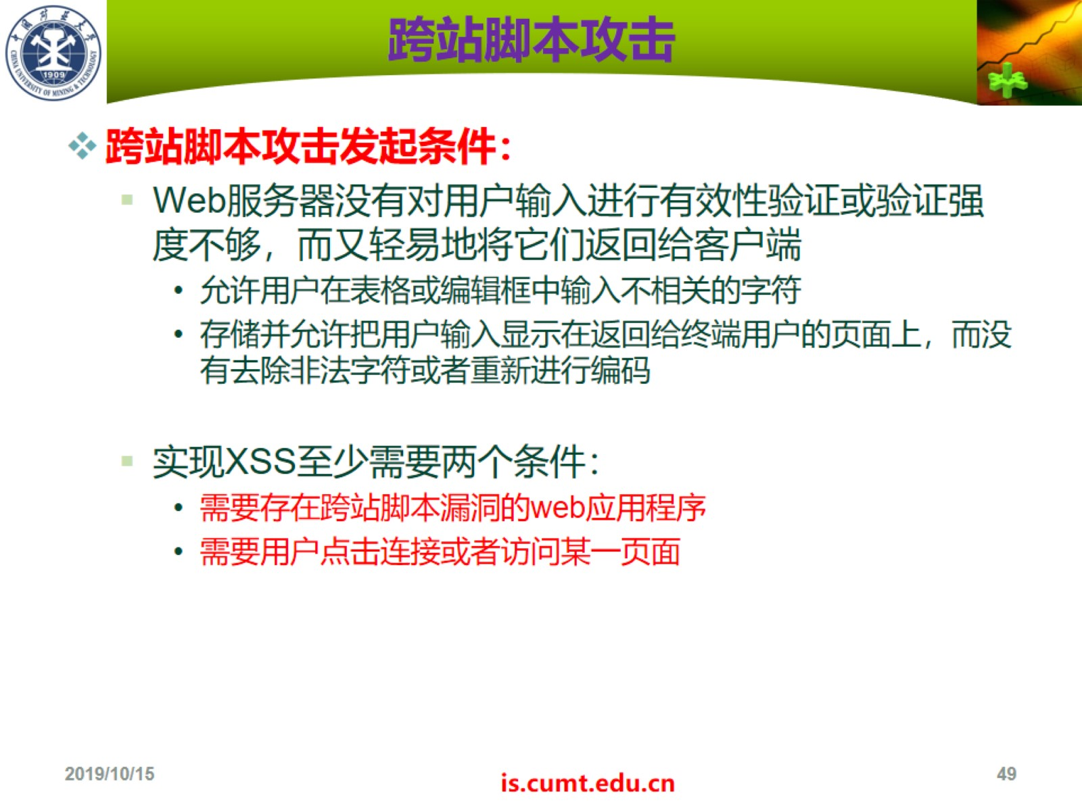
跨站脚本攻击

Slide 50
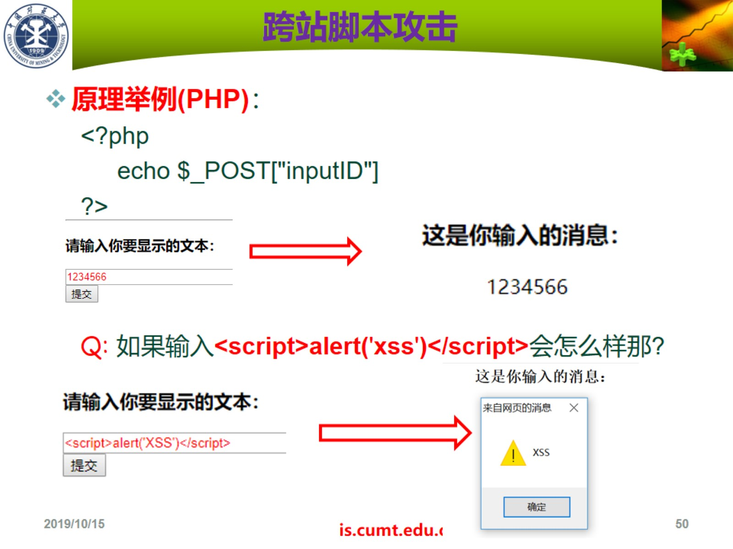
跨站脚本攻击

Slide 51
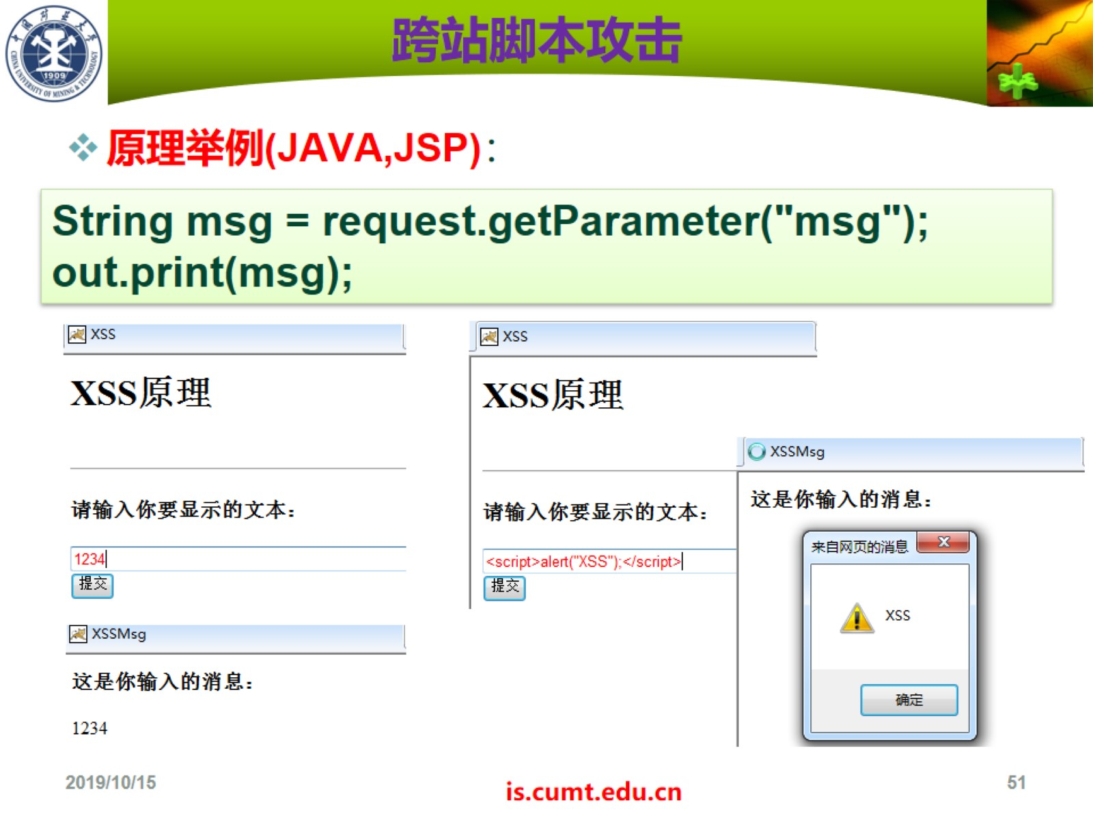
跨站脚本攻击

Slide 52

跨站脚本攻击

Slide 53

跨站脚本攻击

Slide 54

跨站脚本攻击

Slide 55

跨站脚本攻击

Slide 56

XSS Reflection——会话劫持攻击

Slide 57

Stored XSS

Slide 58

DOM XSS

Slide 59


Slide 60

跨站脚本攻击

Slide 61

跨站脚本攻击

Slide 62

跨站脚本攻击

Slide 63

跨站脚本攻击

Slide 64

跨站脚本攻击

Slide 65

跨站脚本攻击

Slide 66

跨站脚本攻击

Slide 67

跨站脚本攻击

Slide 68

跨站脚本攻击

Slide 69

Cookie劫持

Slide 70

跨站脚本攻击

Slide 71

跨站脚本攻击

Slide 72

跨站脚本攻击

Slide 73

跨站脚本攻击

Slide 74


Slide 75

跨站脚本攻击

Slide 76

跨站脚本攻击

Slide 77

跨站请求伪造（CSRF）

Slide 78

跨站请求伪造（CSRF）

Slide 79

跨站请求伪造（CSRF）

Slide 80

跨站请求伪造（CSRF）

Slide 81

跨站请求伪造（CSRF）

Slide 82

CSRF实例

Slide 83

CSRF实例

Slide 84

攻击效果

Slide 85

CSRF代码

Slide 86

跨站请求伪造（CSRF）

Slide 87

Web攻击的根本

Slide 88

Web攻击防御之输入输出验证

Slide 89

Remark：用一张纸入侵企业号星舰

Slide 90

Web攻击防御之网页验证码

Slide 91

网页验证码

Slide 92

网页验证码

Slide 93

网页验证码

Slide 94

网页验证码

Slide 95

网页验证码

Slide 96

网页验证码

Slide 97

网页验证码

Slide 98

网页验证码

Slide 99

reCAPTCHA验证码

Slide 100

防御Web攻击

Slide 101

防御Web攻击

Slide 102

/opt/lamp/logs/access_log

Slide 103

防御Web攻击

Slide 104

防御Web攻击

Slide 105

防御Web攻击

Slide 106

防御Web攻击

Slide 107

防御Web攻击

Slide 108

防御Web攻击

Slide 109

防御Web攻击

Slide 110

Summary

